Slide 1
EUROPA.-LA VUELTA AL MUNDO EN 885 JARDINES.-REINO UNIDO.-
Selección de textos y fotografías por
JOSE ELIAS BONELLS

Slide 2
BETH CHATTO
Los jardines se iniciaron en 1960 como jardín de la familia Chatto junto a una huerta de frutales.
El terreno no fue dedicado a la agricultura por ser seco en algunas áreas y excesivamente húmedo en otras.
El jardín se construyo adaptando las plantas a cada una de las áreas del jardin, seco, húmedo, bosque, plantas calcifugas, alpinas etc.....
Beth Chatto escribió libros de jardines sobre las dificultades y problemas de construcción cuando se encuentran estos problemas.

Slide 3
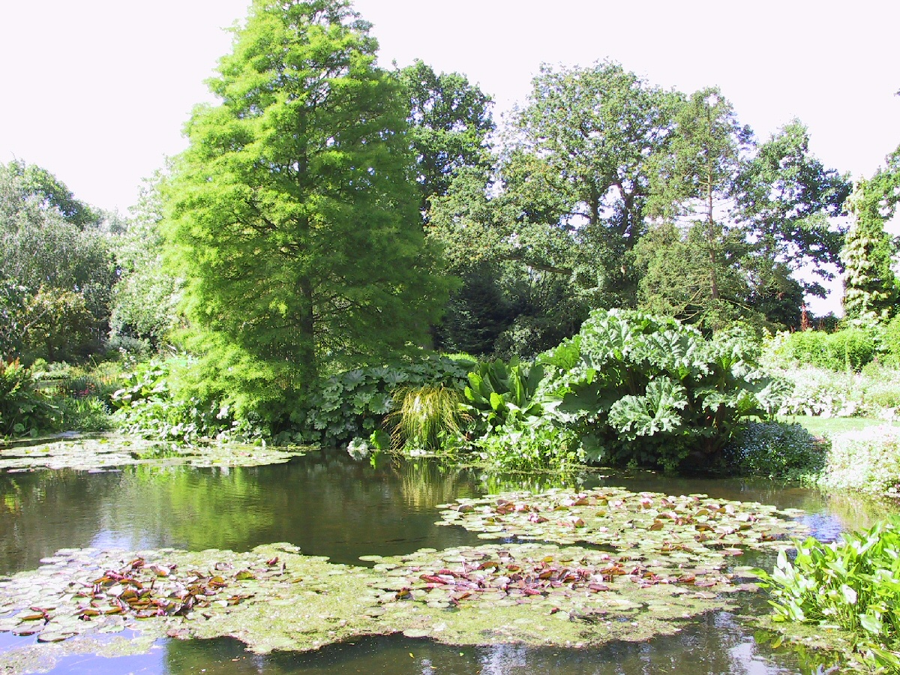
Notes:
Beth Chatto

Slide 4
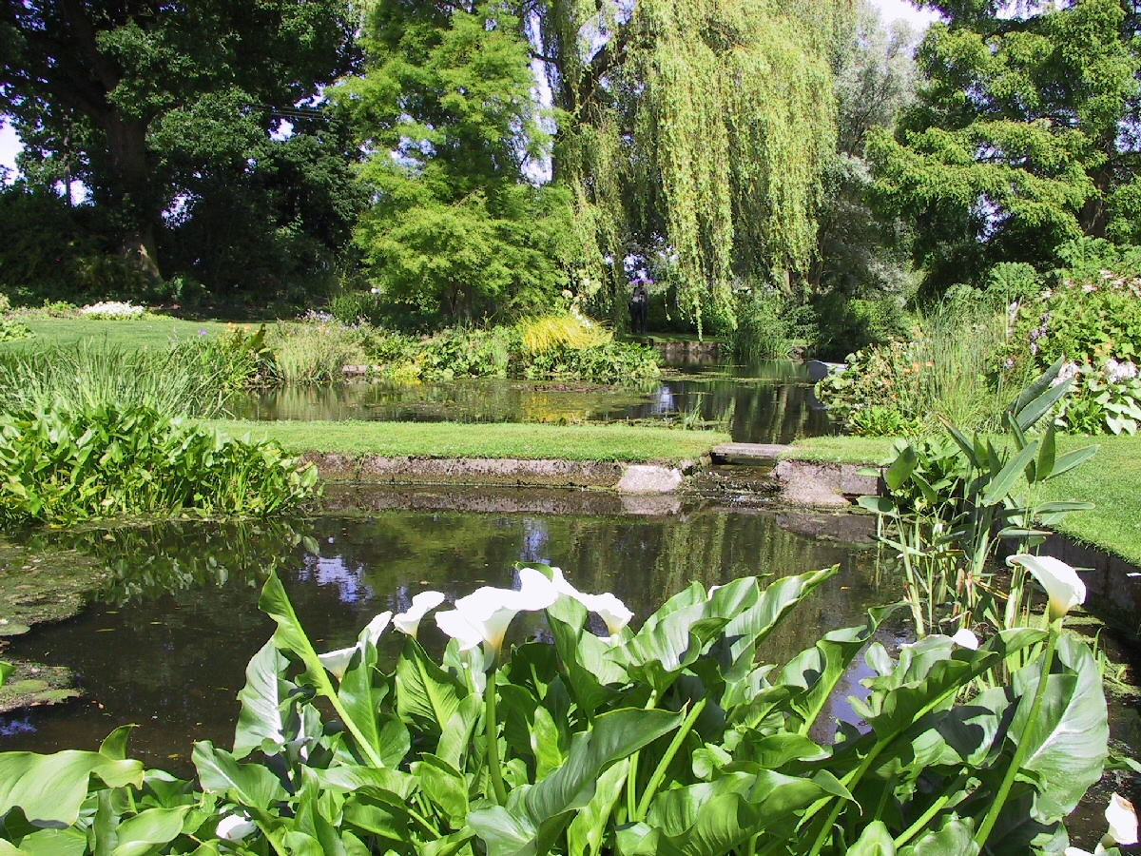
Notes:
Beth Chatto

Slide 5
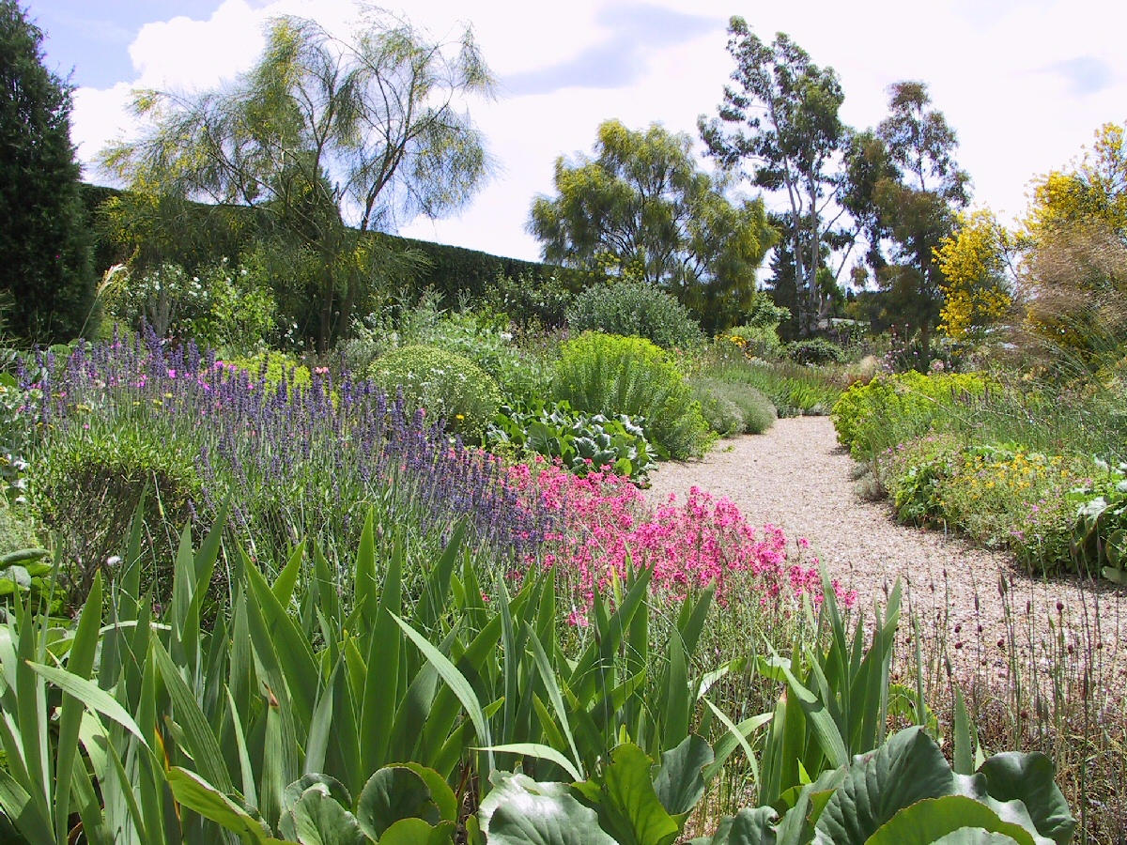
Notes:
Beth Chatto

Slide 6
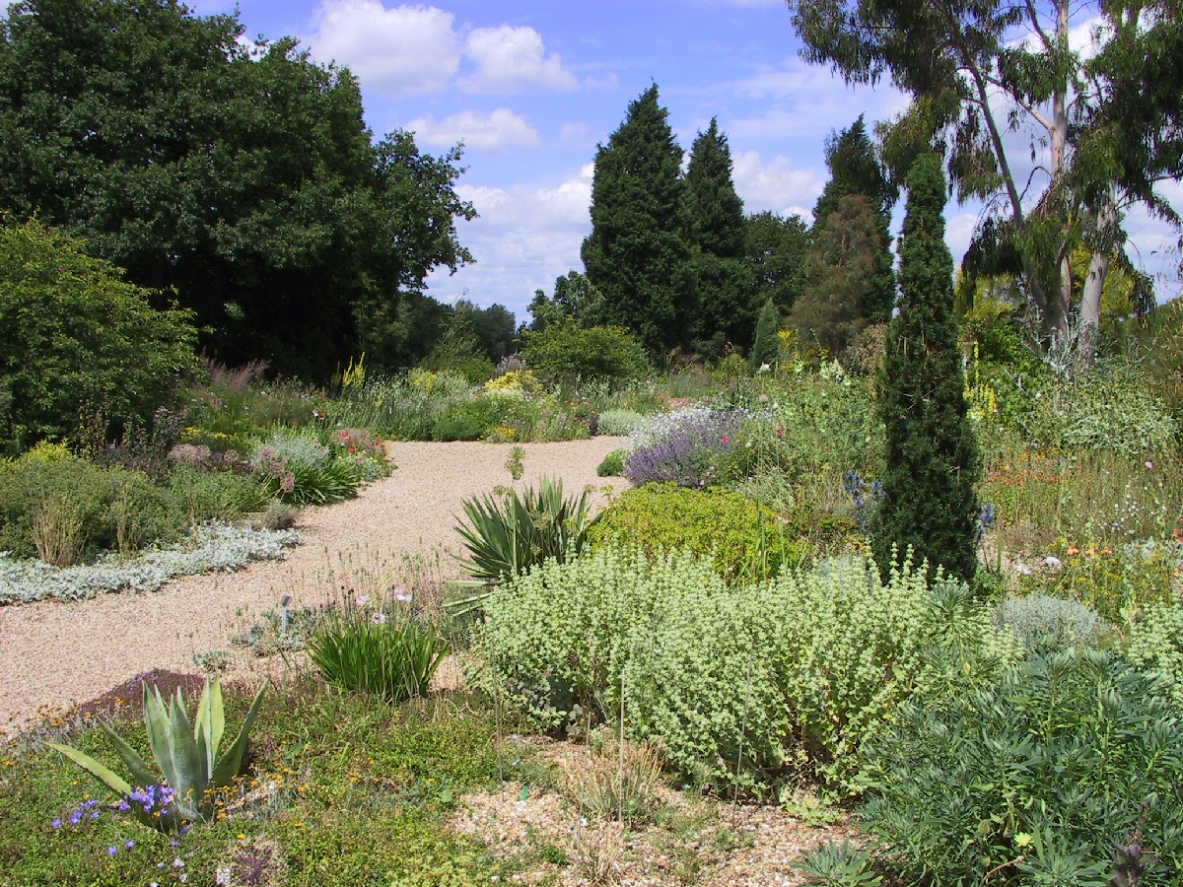
Notes:
Beth Chatto

Slide 7
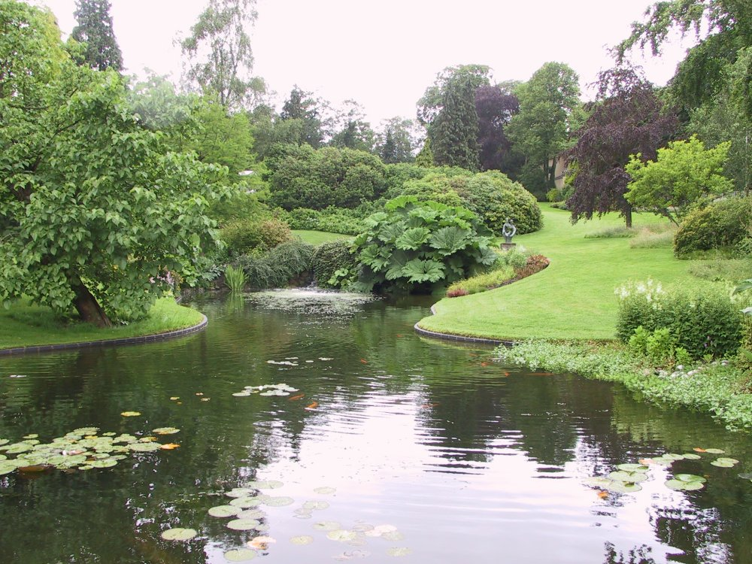
Notes:
Beth Chatto

Slide 8
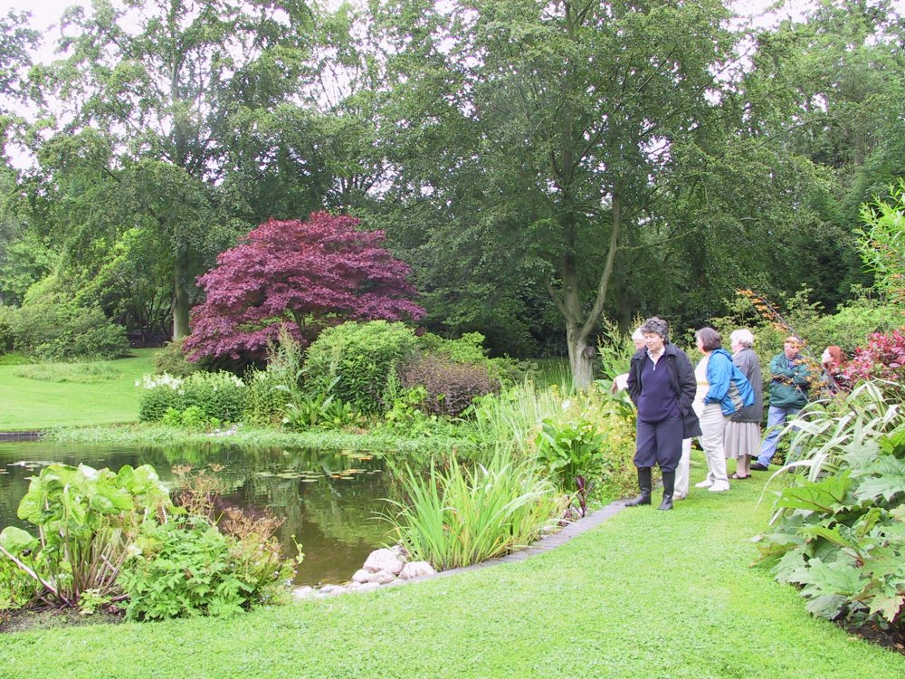
Notes:
Beth Chatto

Slide 9
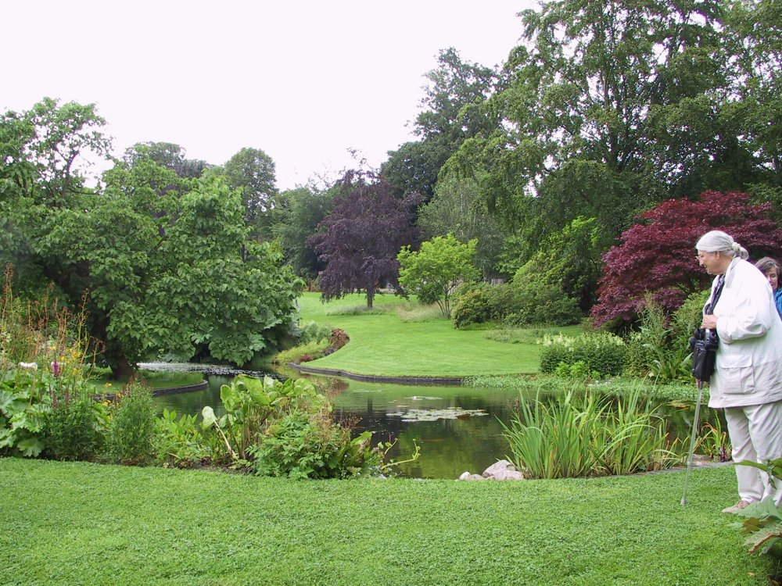
Notes:
Beth Chatto

Slide 10
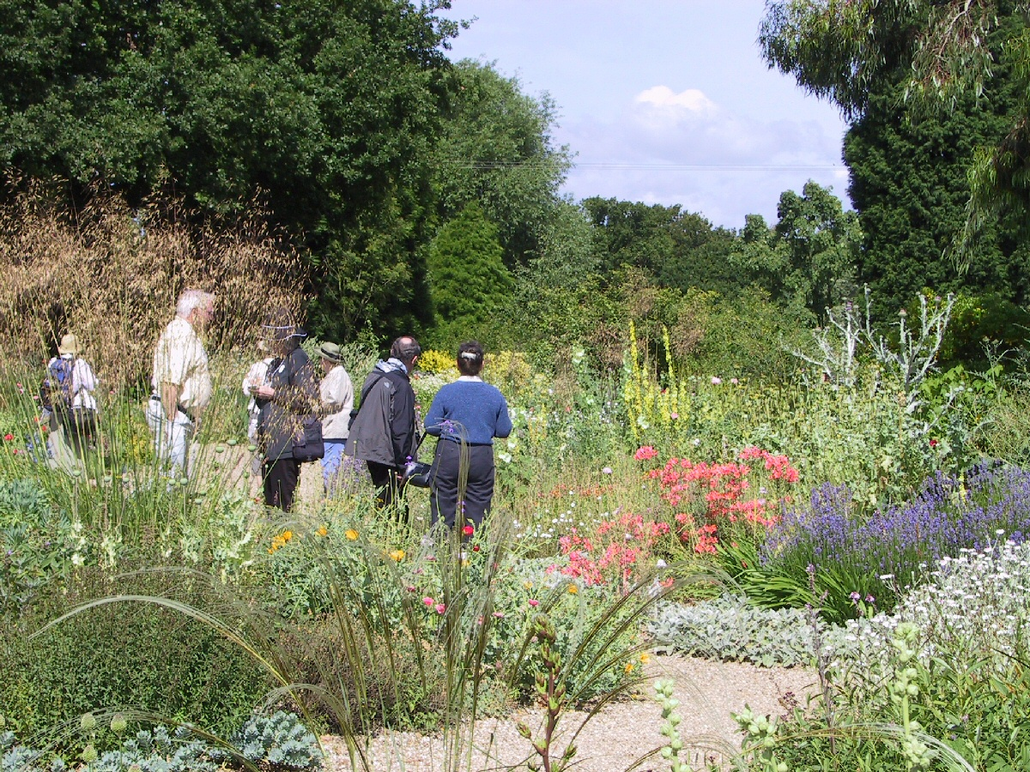
Notes:
Beth Chatto

Slide 11
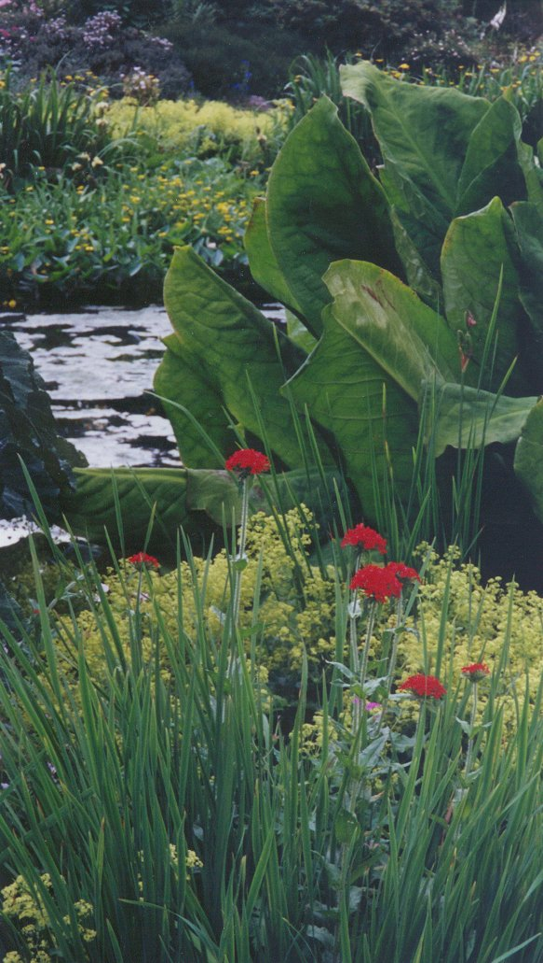
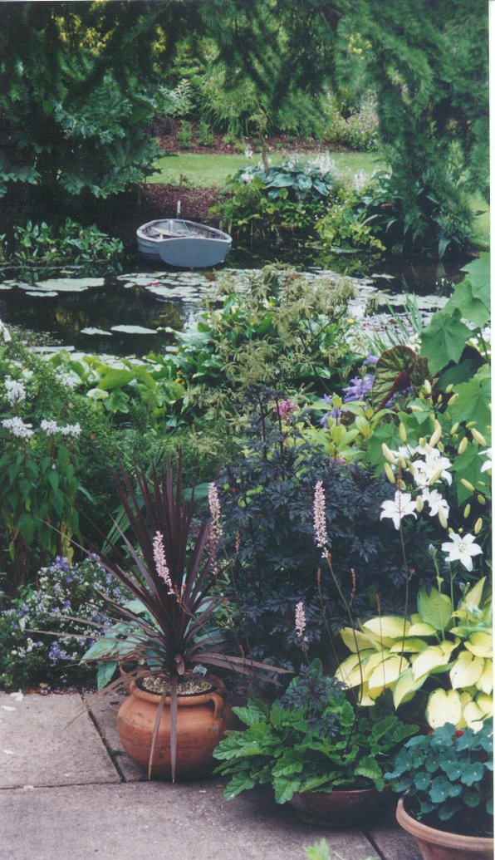
Notes:
Beth Chatto

Slide 12
CHELSEA PHYSIC GARDEN
Fue establecido por el Apothecaries´Garden en Londres. Inglaterra en el 1673.
Es el segundo jardín botánico mas antiguo de Inglaterra después del de la Universidad de Oxford fundado en 1621.
El jardín tiene en la actualidad 14.000 m2 en el corazón de Londres.

Slide 13
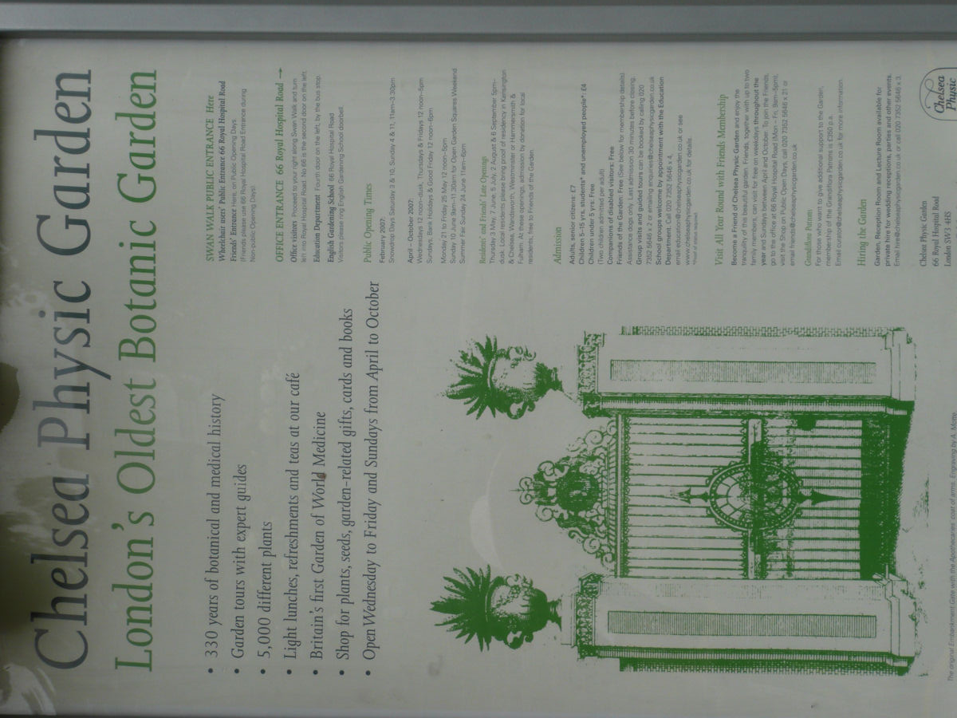
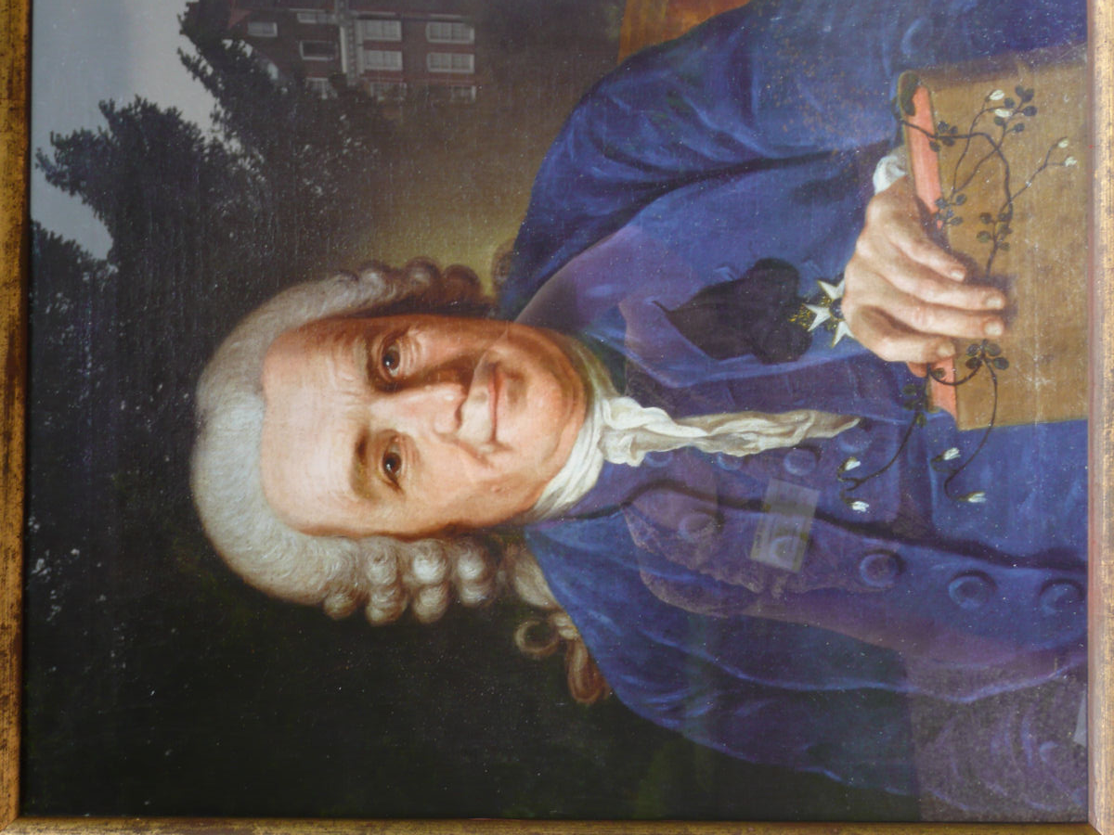
Notes:
Chelsea Physic Garden

Slide 14
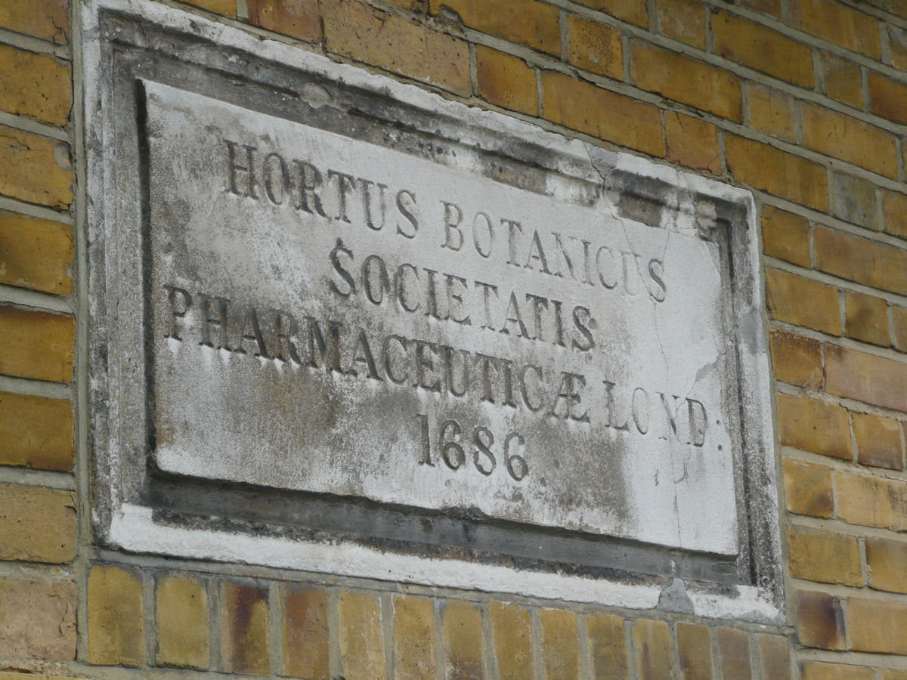
Notes:
Chelsea Physic Garden

Slide 15
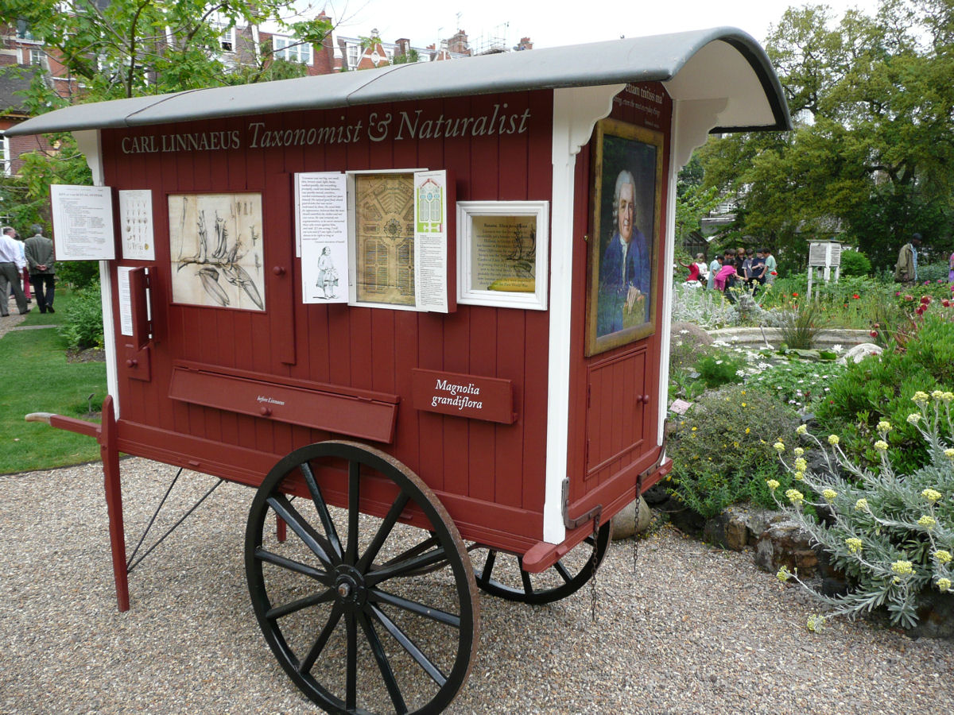
Notes:
Chelsea Physic Garden

Slide 16
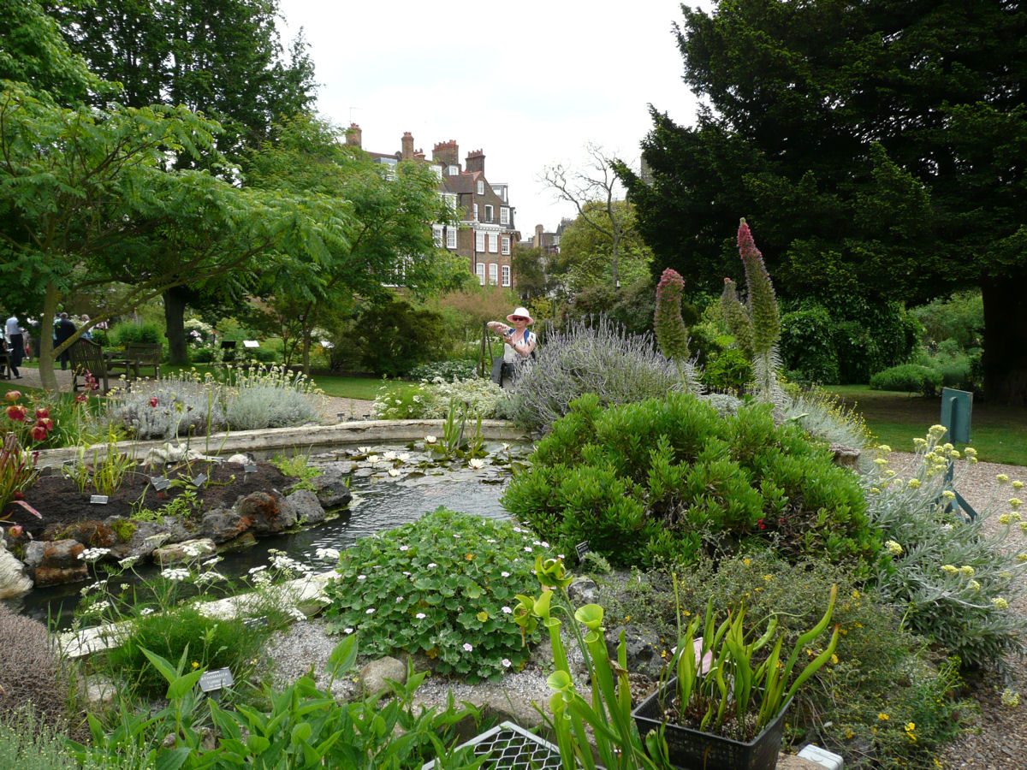
Notes:
Chelsea Physic Garden

Slide 17
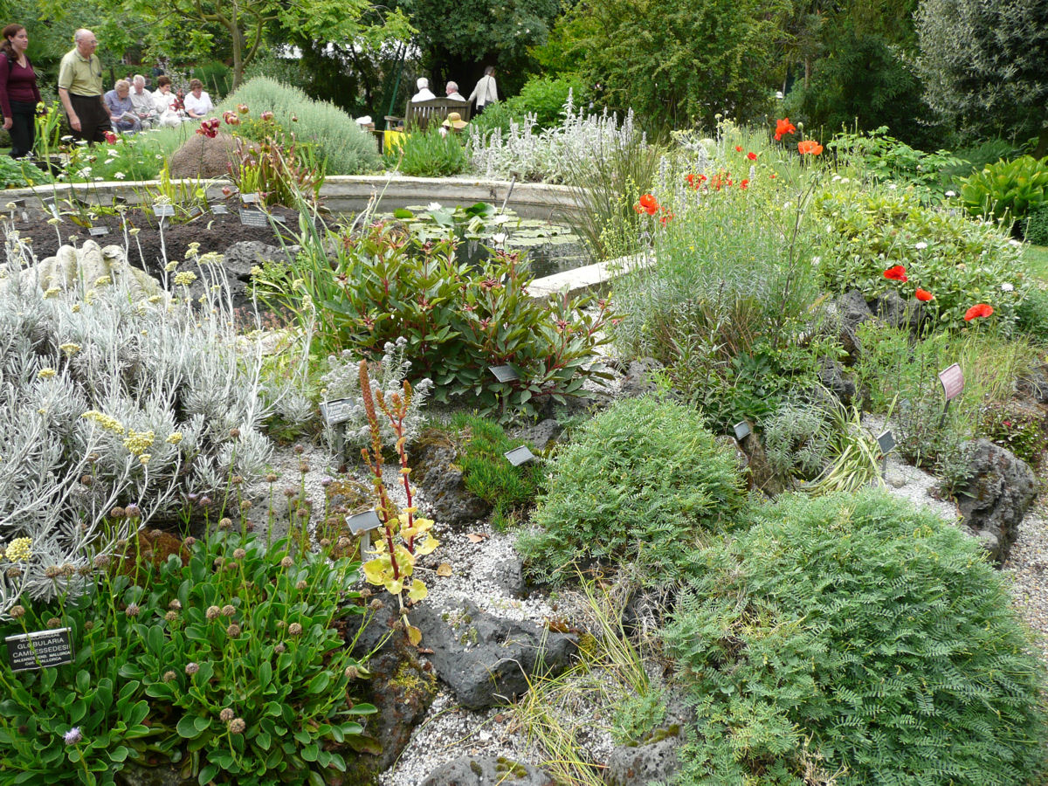
Notes:
Chelsea Physic Garden

Slide 18
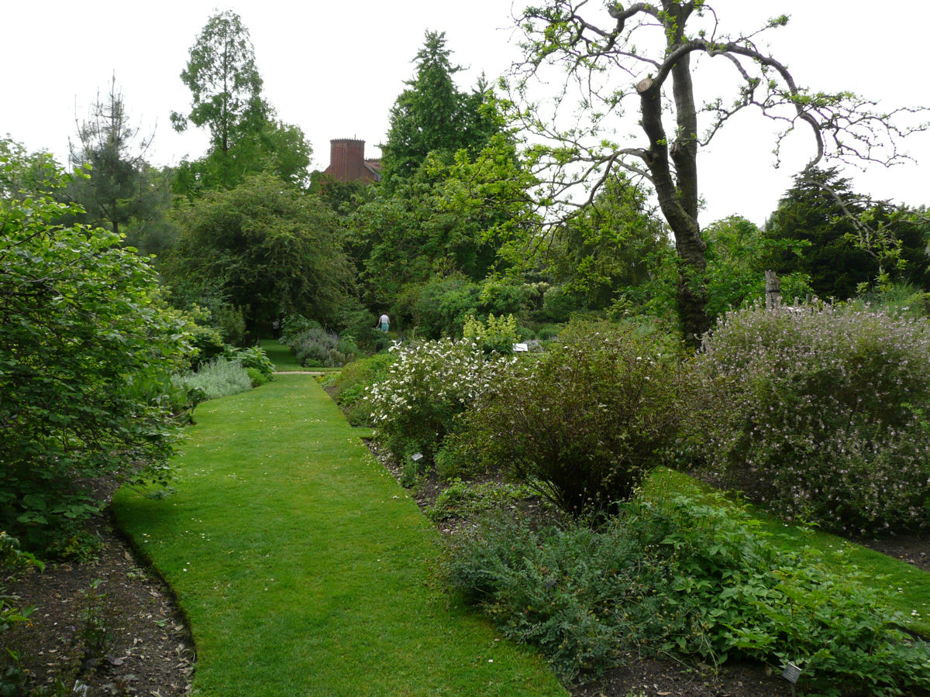
Notes:
Chelsea Physic Garden

Slide 19
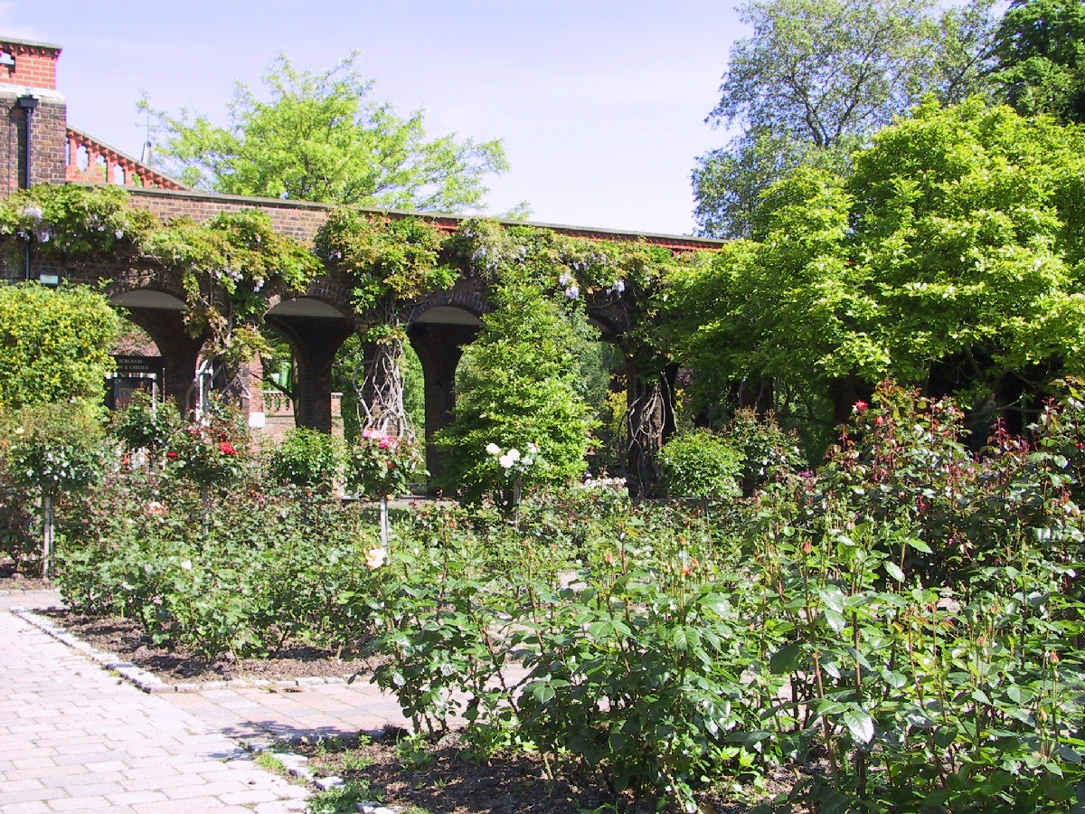
Notes:
Chelsea Physic Garden

Slide 20
CHENIES MANOR HOUSE
Mac Leod Matthews adquirió la casa Tudor del siglo XV-XVI y la doto de un jardín Arts & Crafts donde se han realizado varios programas de TV.
Tiene un jardín hundido, mixed borders, topiaria y un patio con fuente etc....
El laberinto se ejecuto en 1961.

Slide 21
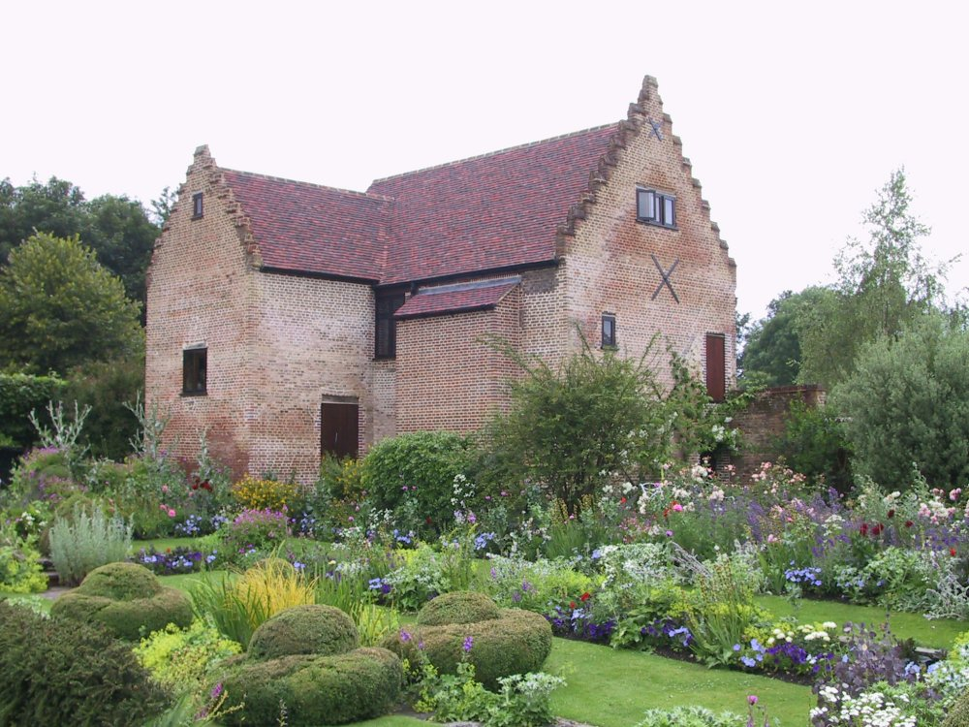
Notes:
Chenies

Slide 22
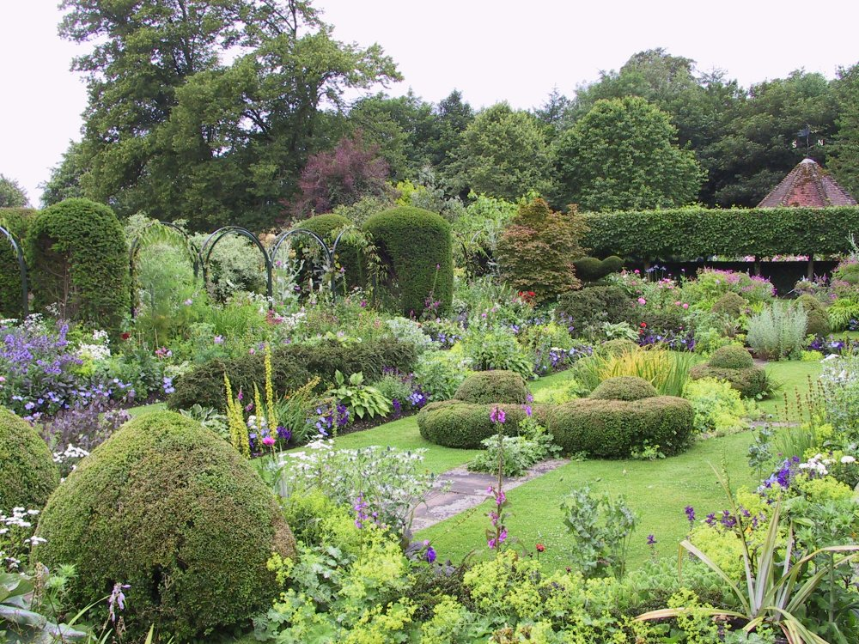
Notes:
Chenies

Slide 23
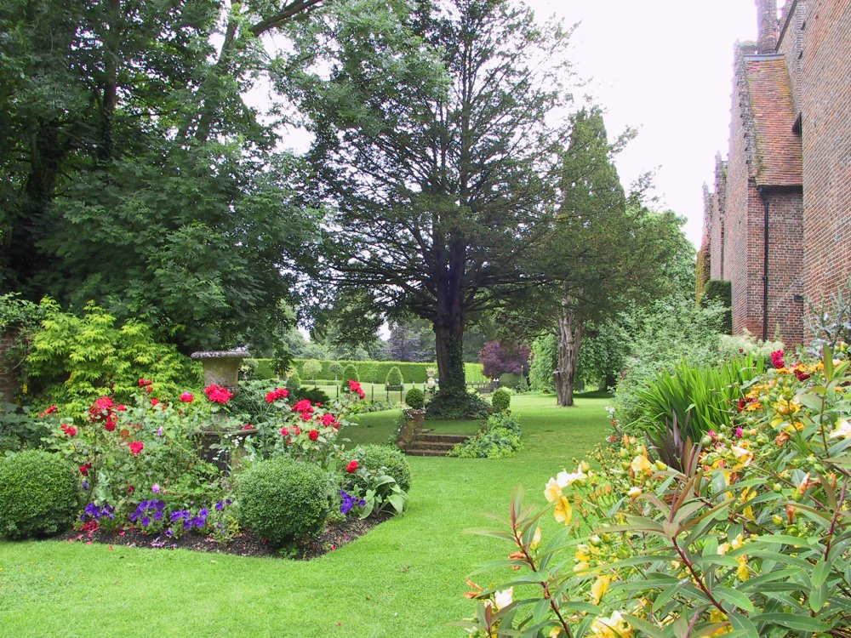
Notes:
Chenies

Slide 24
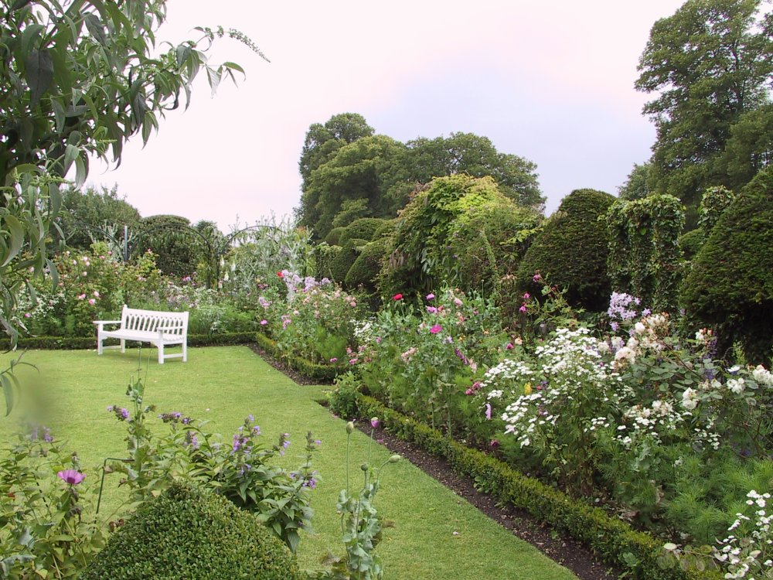
Notes:
Chenies

Slide 25
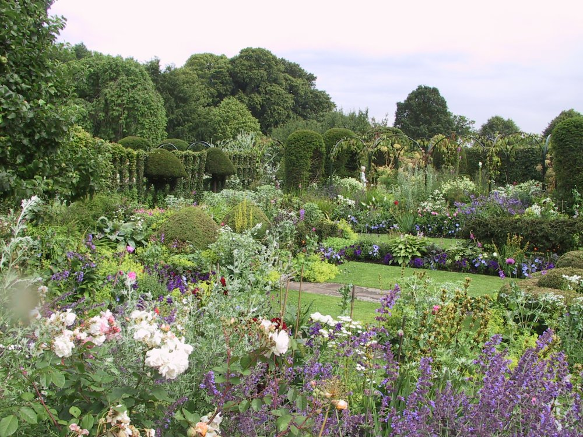
Notes:
Chenies

Slide 26
CLIVEDEN GARDENS
Cliveden esta situado con vistas al rio Támesis.
La casa original fue construida en 1666, Charles Bridgeman diseño los paseos y las avenidas.
La actual casa fue diseñada por Sir Charles Barry en e1849.
El jardín es de estilo italiano. Una balaustrada fue adquirida en Villa Borghese en Roma en 1896.
Sir Geofrey Jellicoe diseño la rosaleda para Lord Astor en 1959

Slide 27
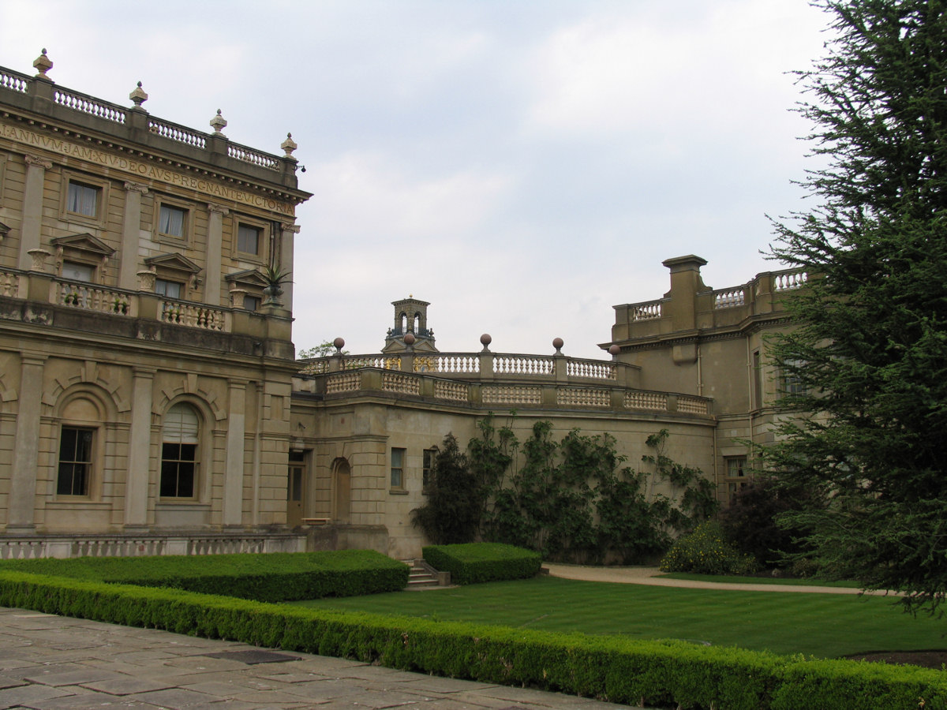
Notes:
Cliveden Gardens

Slide 28
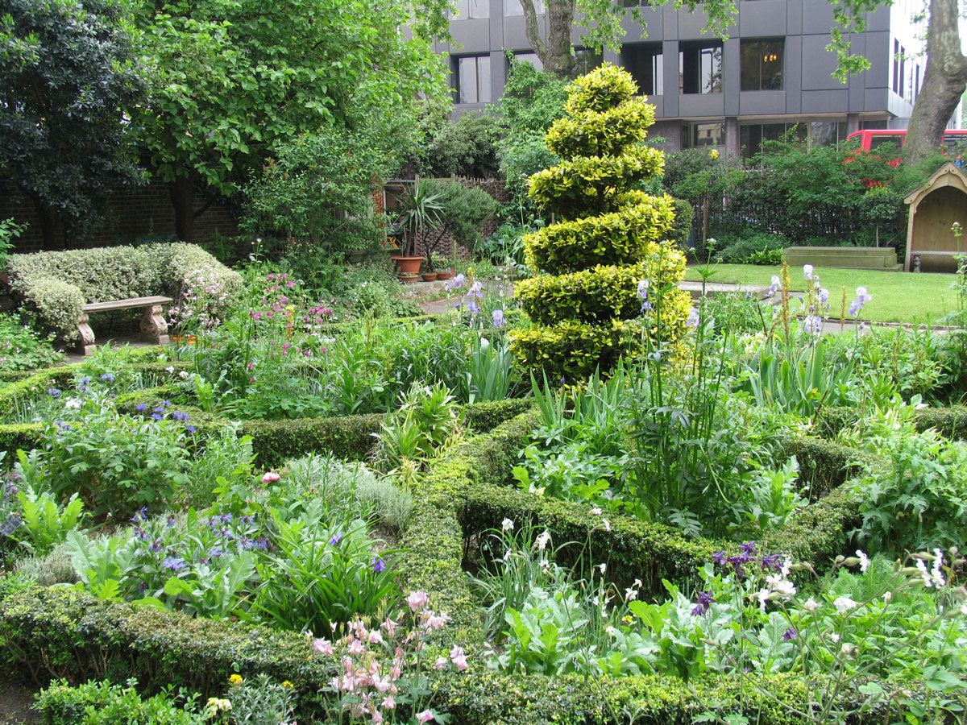
Notes:
Cliveden Gardens

Slide 29
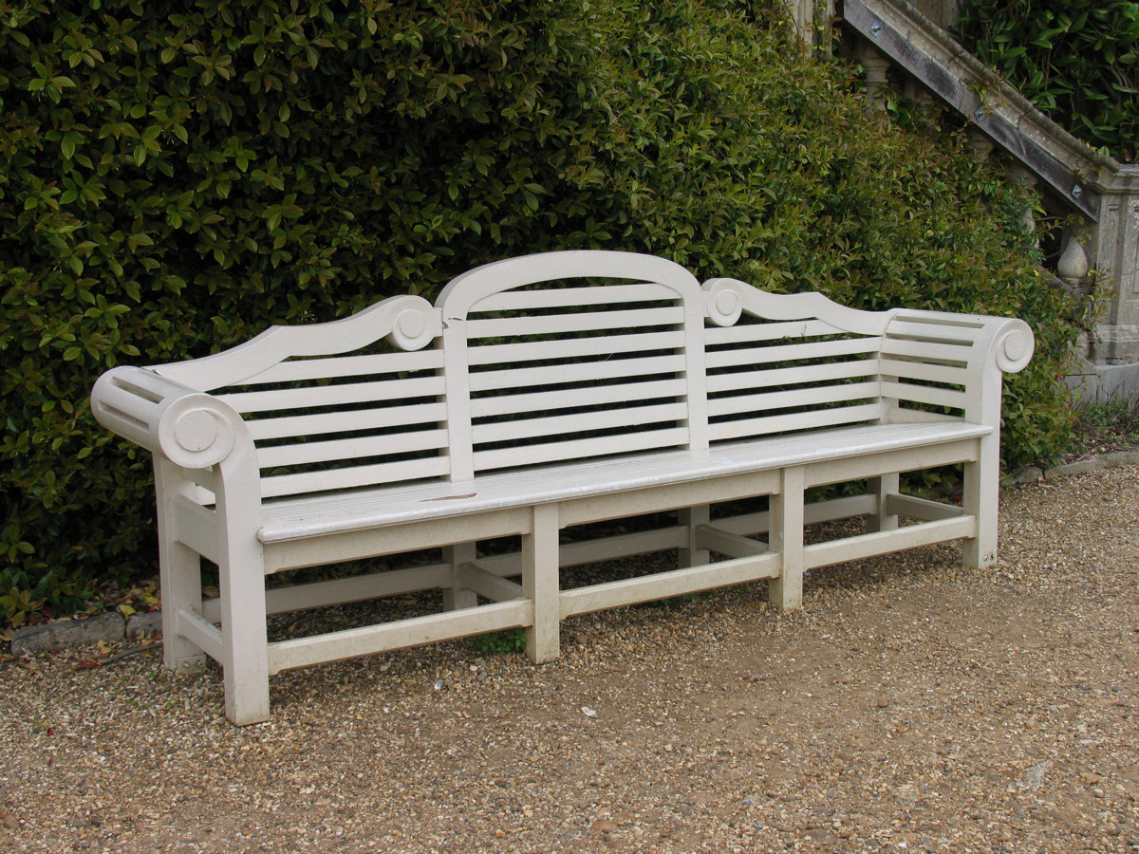
Notes:
Cliveden Garden

Slide 30
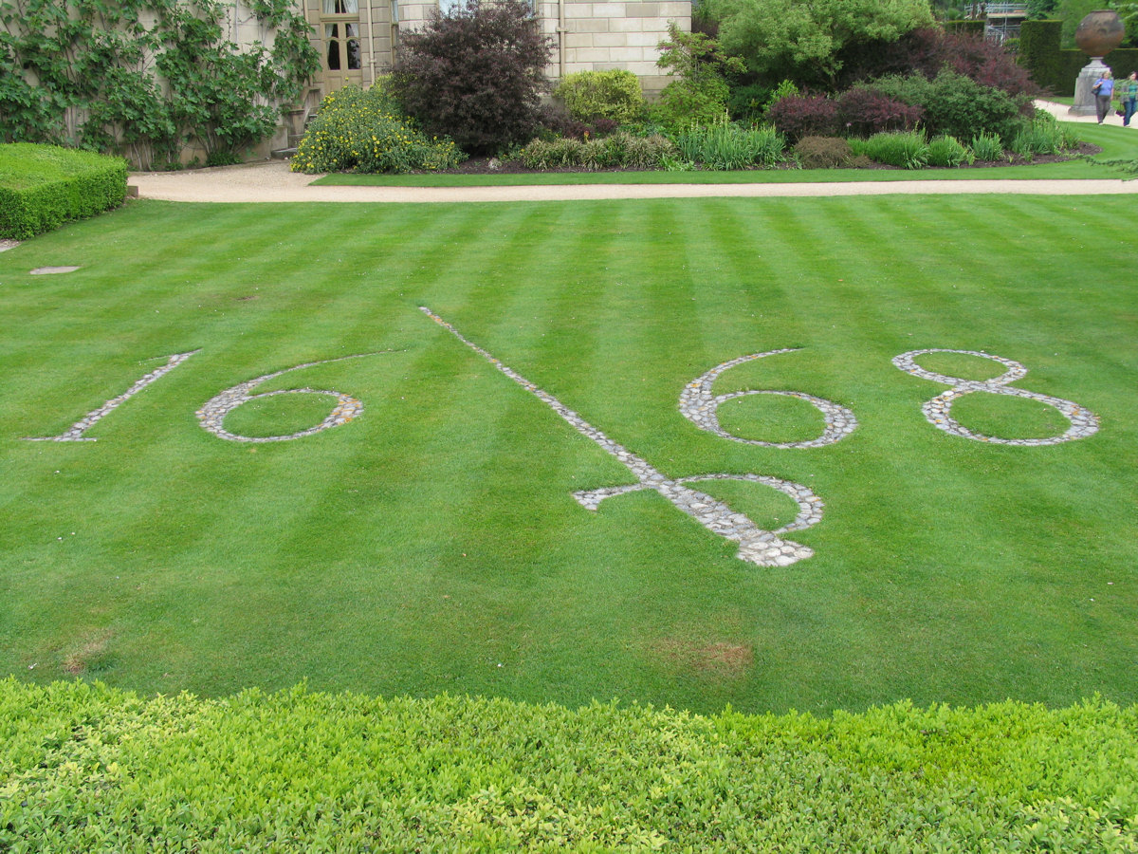
Notes:
Cliveden Gardens

Slide 31
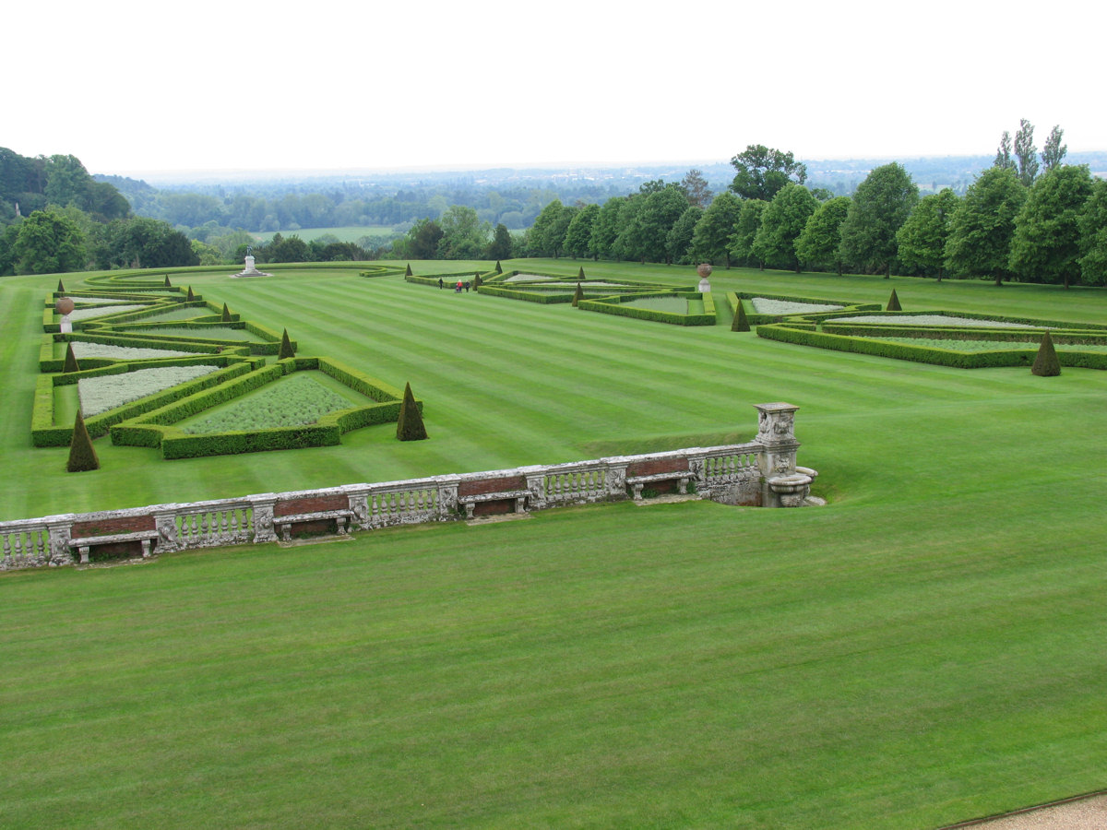
Notes:
Cliveden Gardens

Slide 32
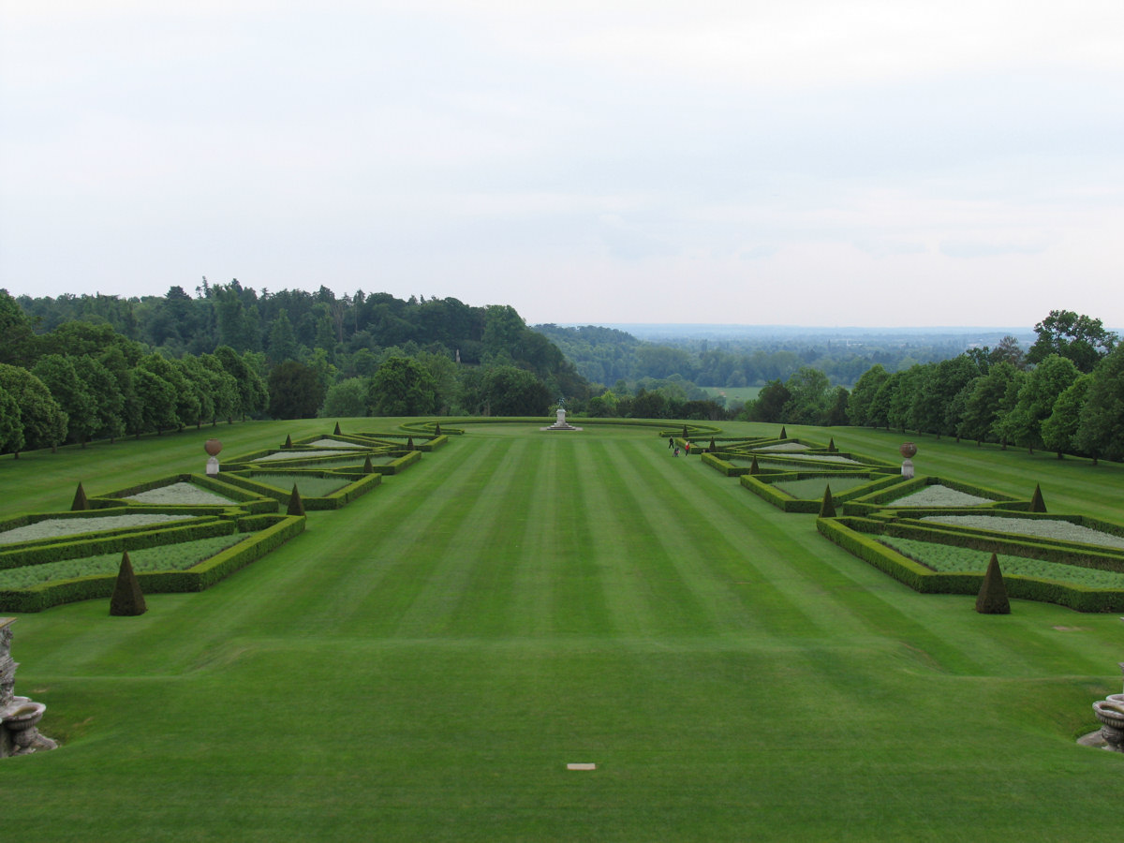
Notes:
Cliveden Gardens

Slide 33
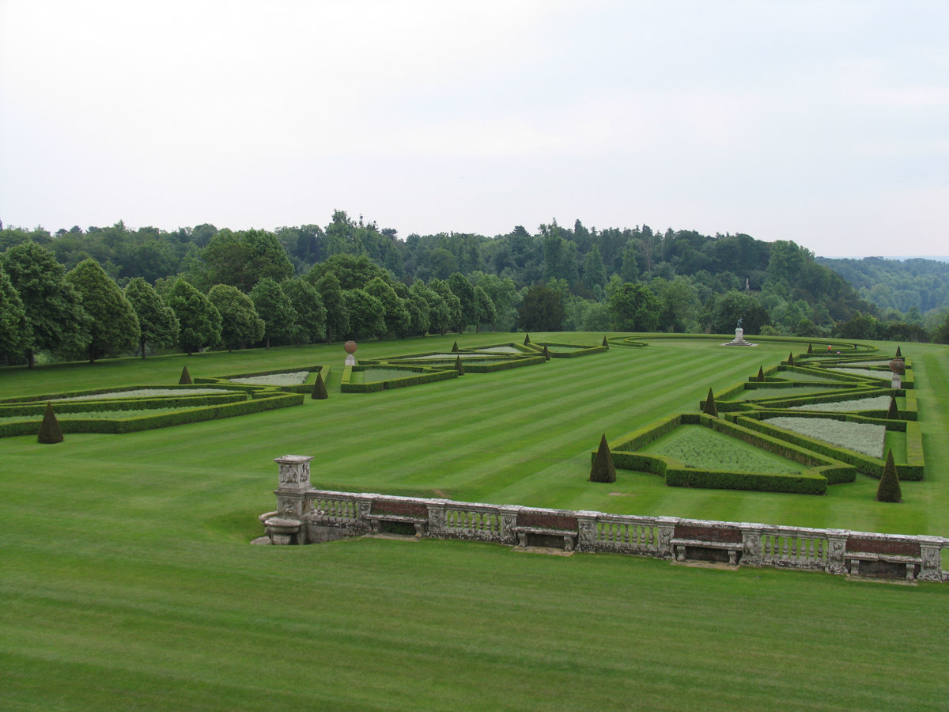
Notes:
Cliveden Gardens

Slide 34
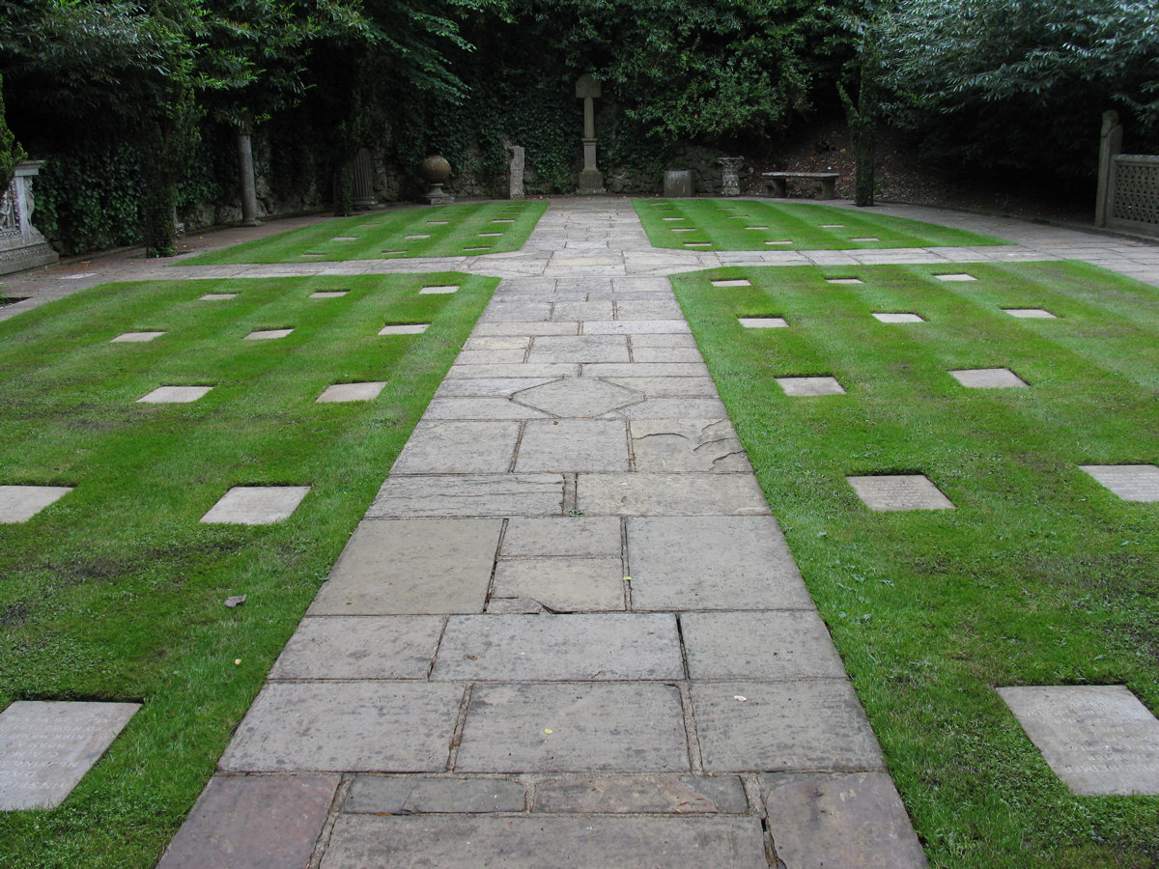
Notes:
Cliveden Gardens

Slide 35
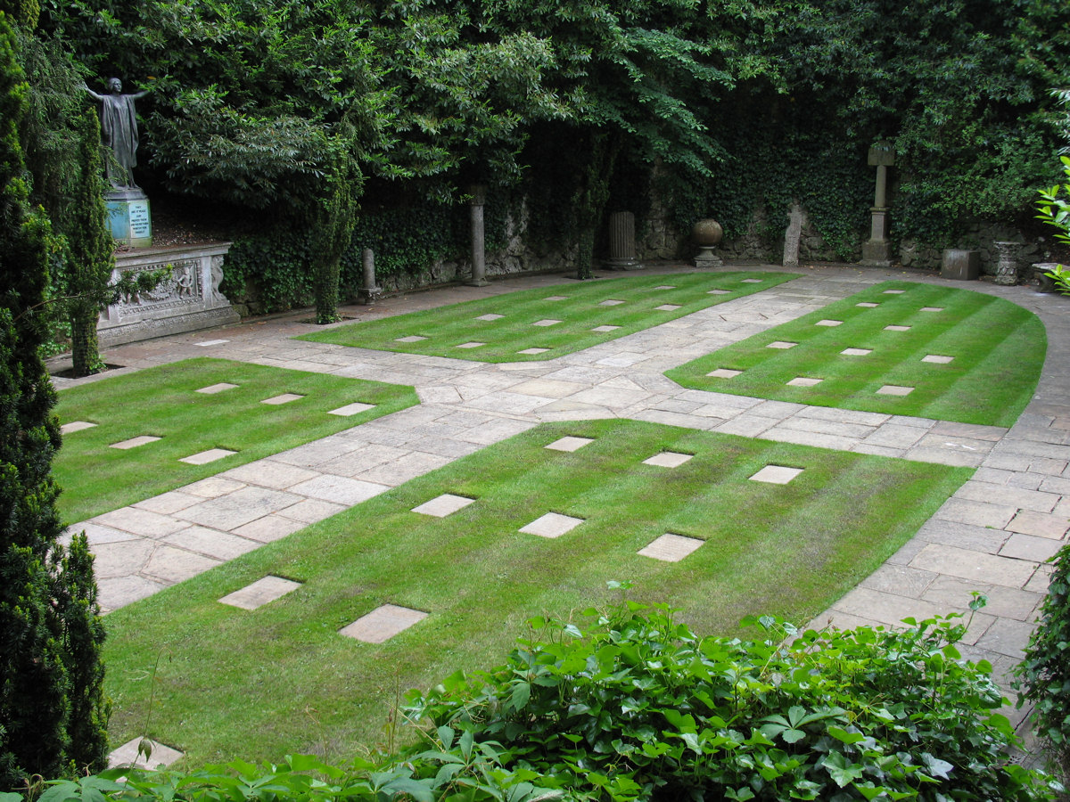
Notes:
Cliveden Gardens

Slide 36
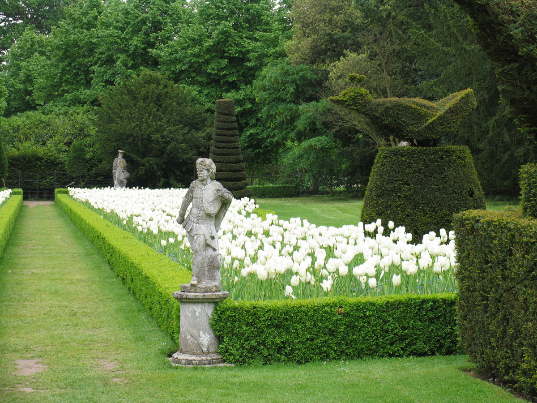
Notes:
Cliveden Gardens

Slide 37
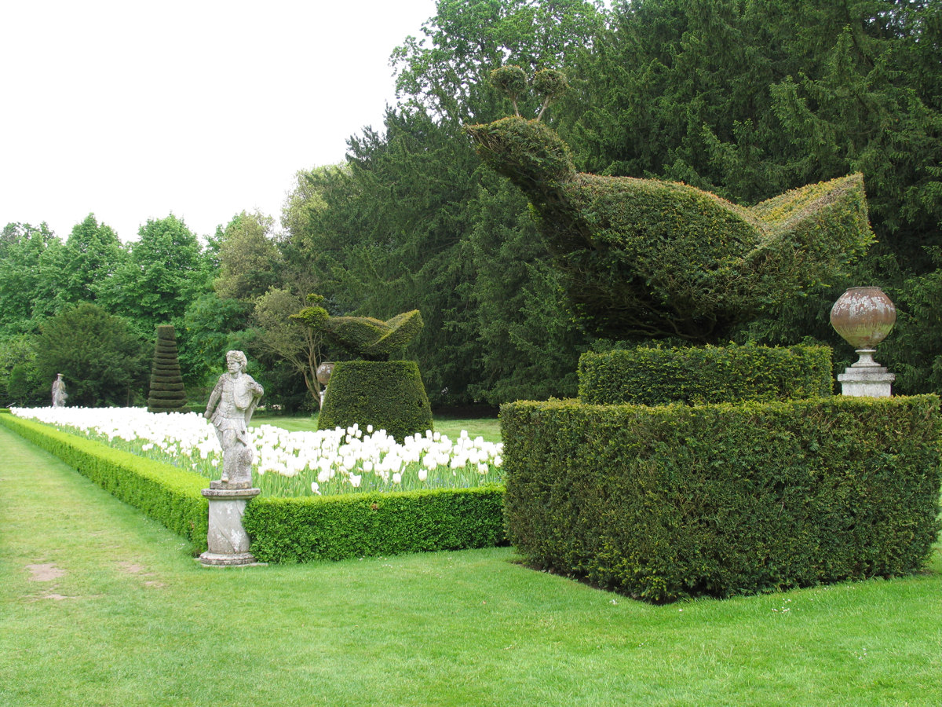
Notes:
Cliveden Gardens

Slide 38
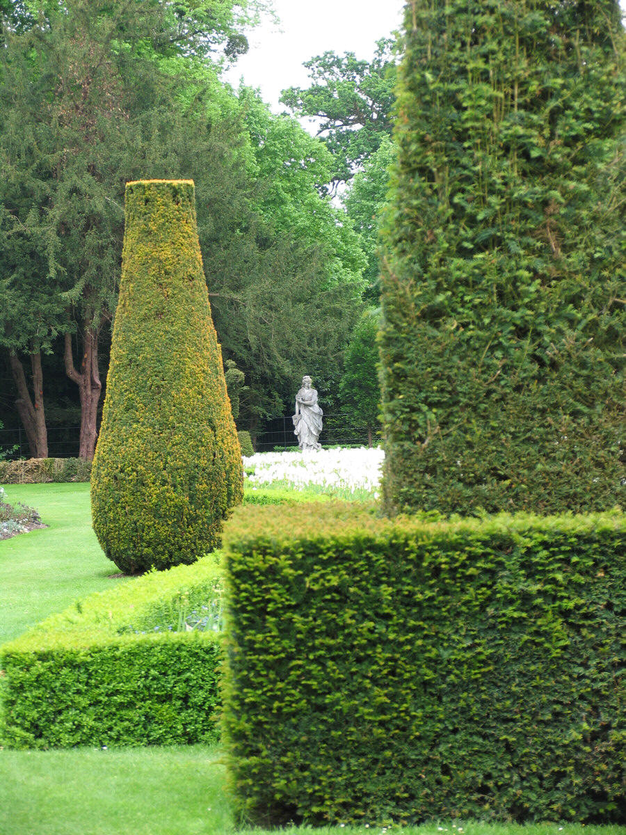
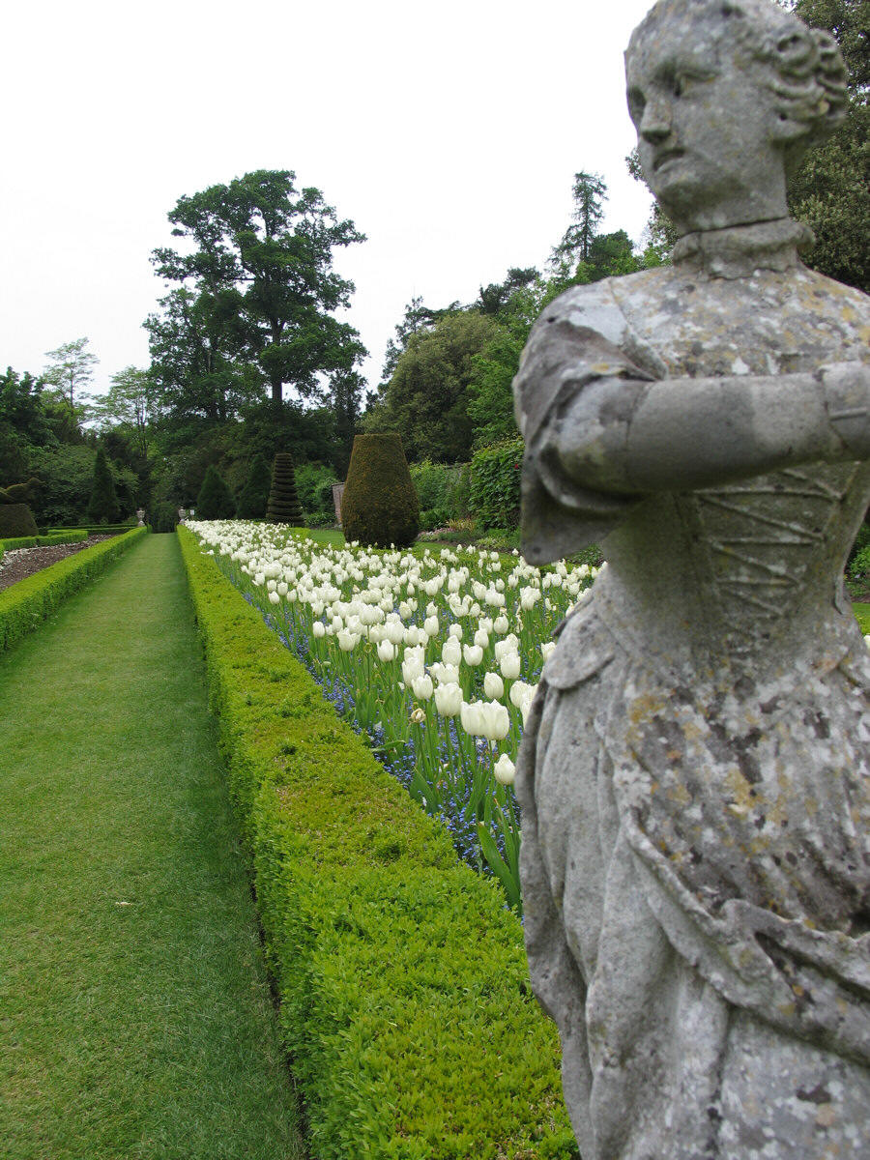
Notes:
Cliveden Gardens

Slide 39
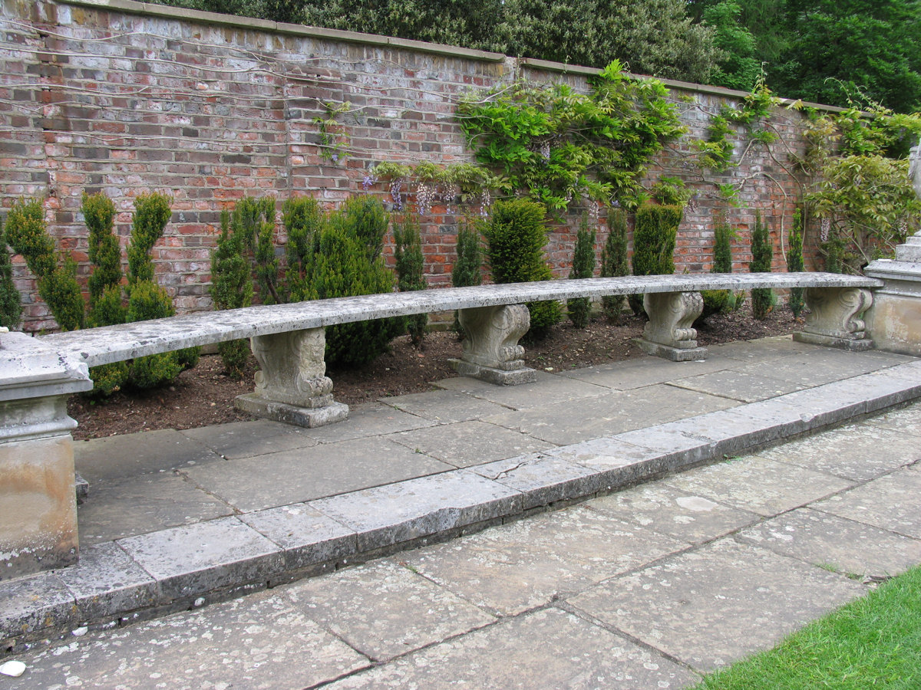
Notes:
Cliveden Gardens

Slide 40
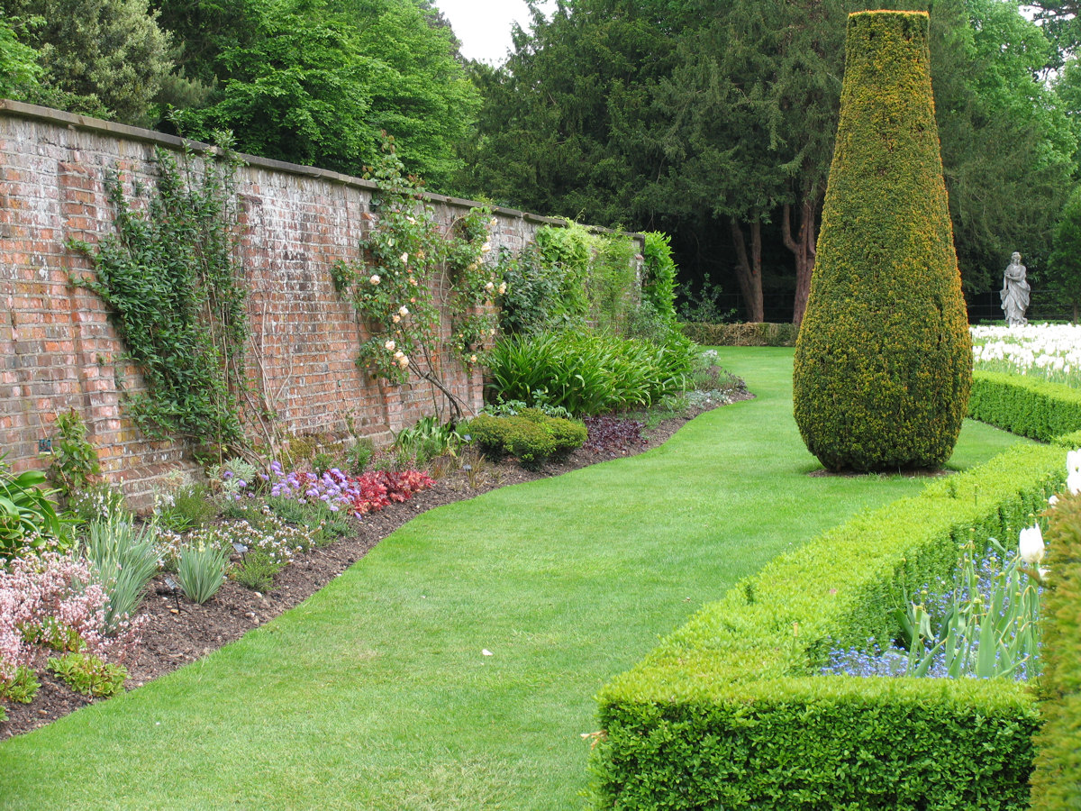
Notes:
Cliveden Gardens

Slide 41
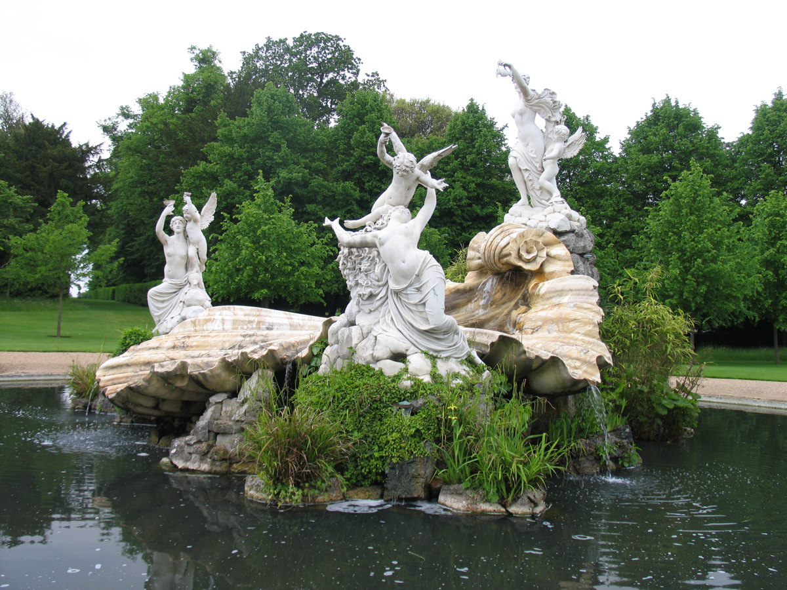
Notes:
Cliveden Gardens

Slide 42
GREAT DIXTER
Es una casa en Northiam ,East Sussex cerca de la costa de Inglaterra.
La casa original data del siglo XV,en 1909 fue adquirida por Nathalie Lloyd.
Es una recreación romántica de una casa medieval.
Nathalie y Lutyens iniciaron el jardin,pero fue su hijo Cristopher Lloyd,un reconocido escritos sobre jardines y telepresentador quien lo hizo famoso.

Slide 43
El jardín de estilo Arts & Crafts esta abierto al publico.
Se ha creado La Great Dixter Charitable Trust para asegurar la conservación de la casa y el jardín.

Slide 44
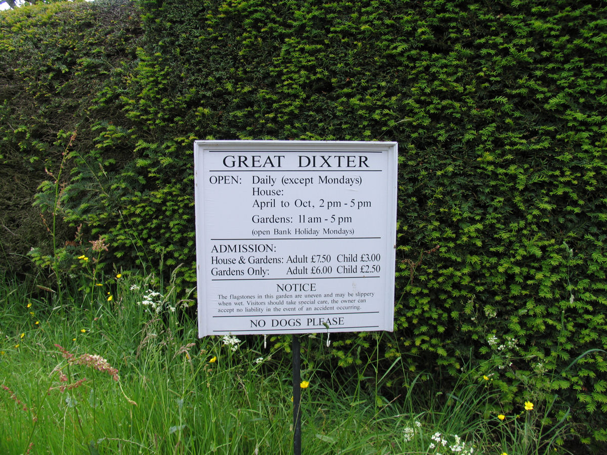

Slide 45
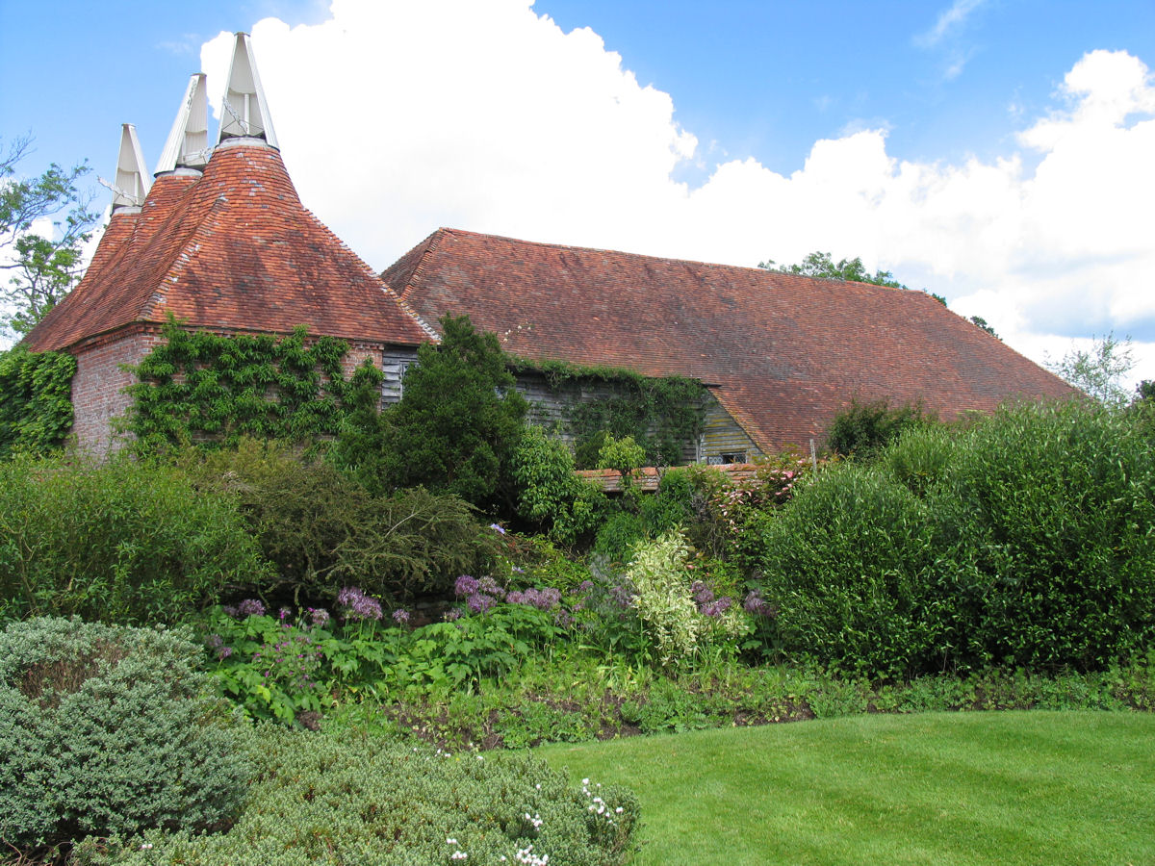
Notes:
Great Dixter

Slide 46
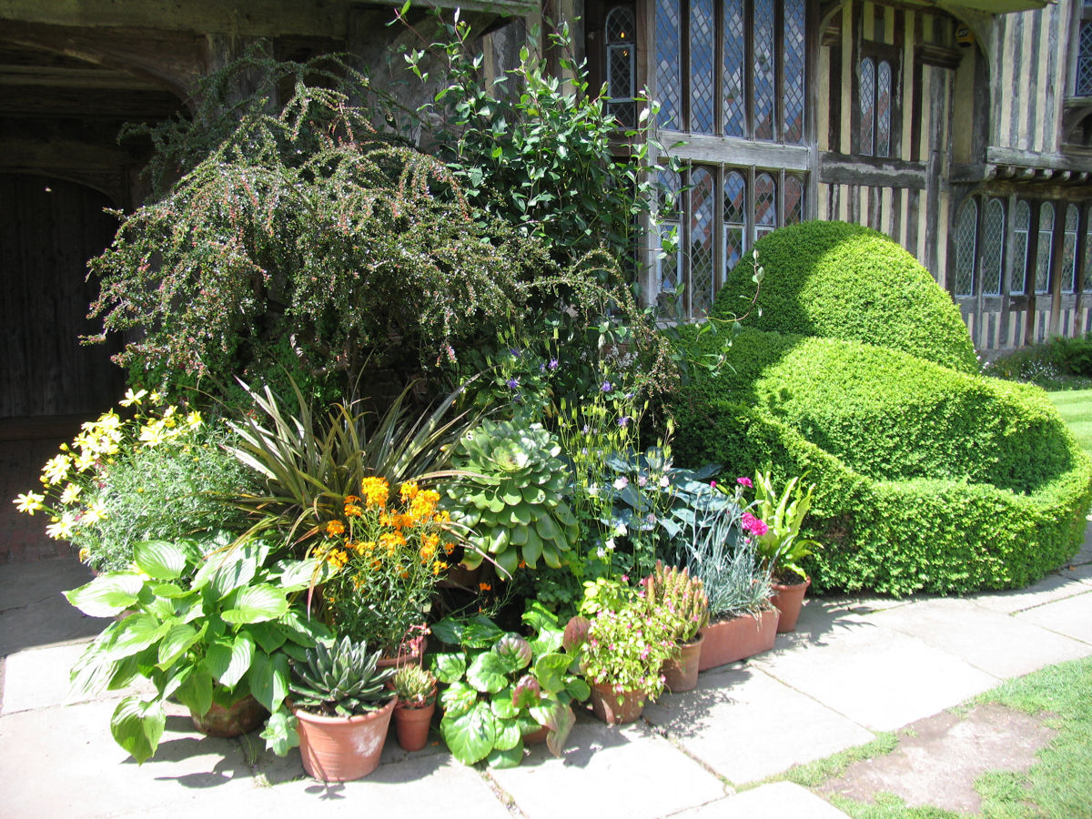
Notes:
Great Dixter

Slide 47
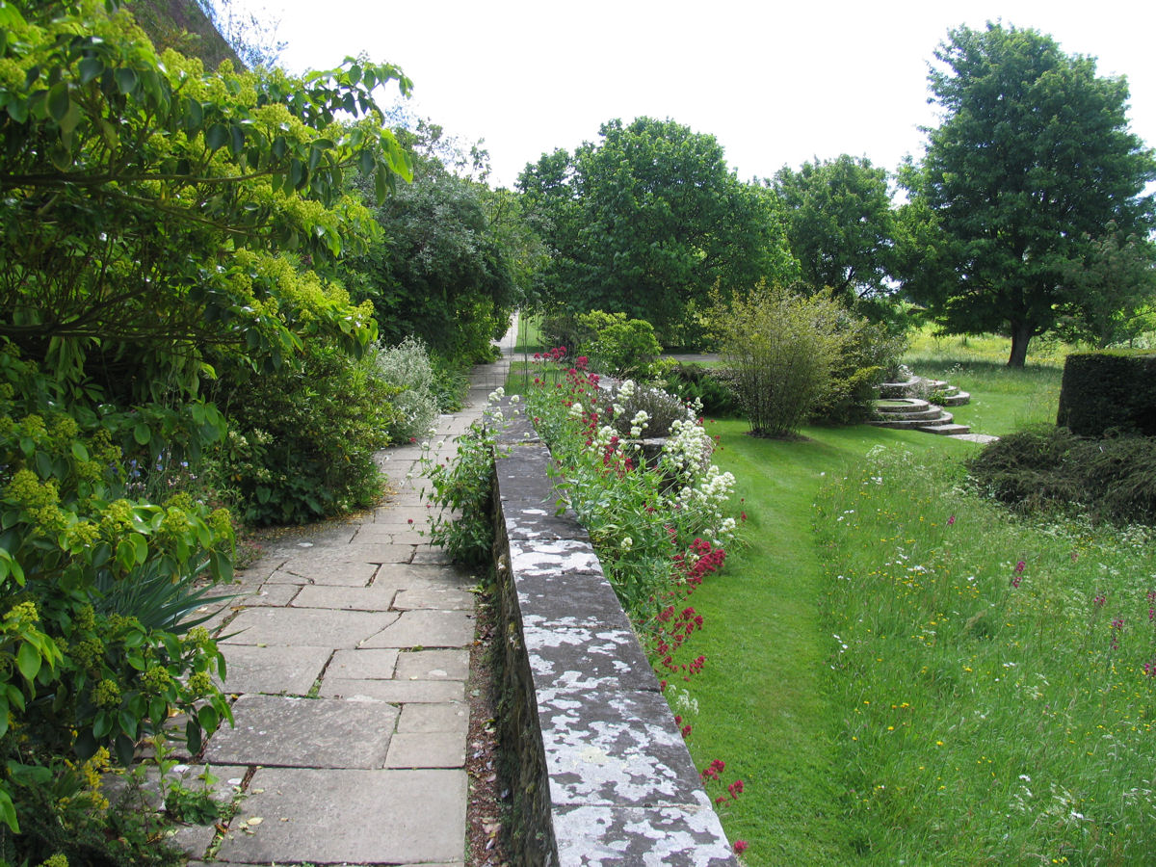
Notes:
Great Dixter

Slide 48
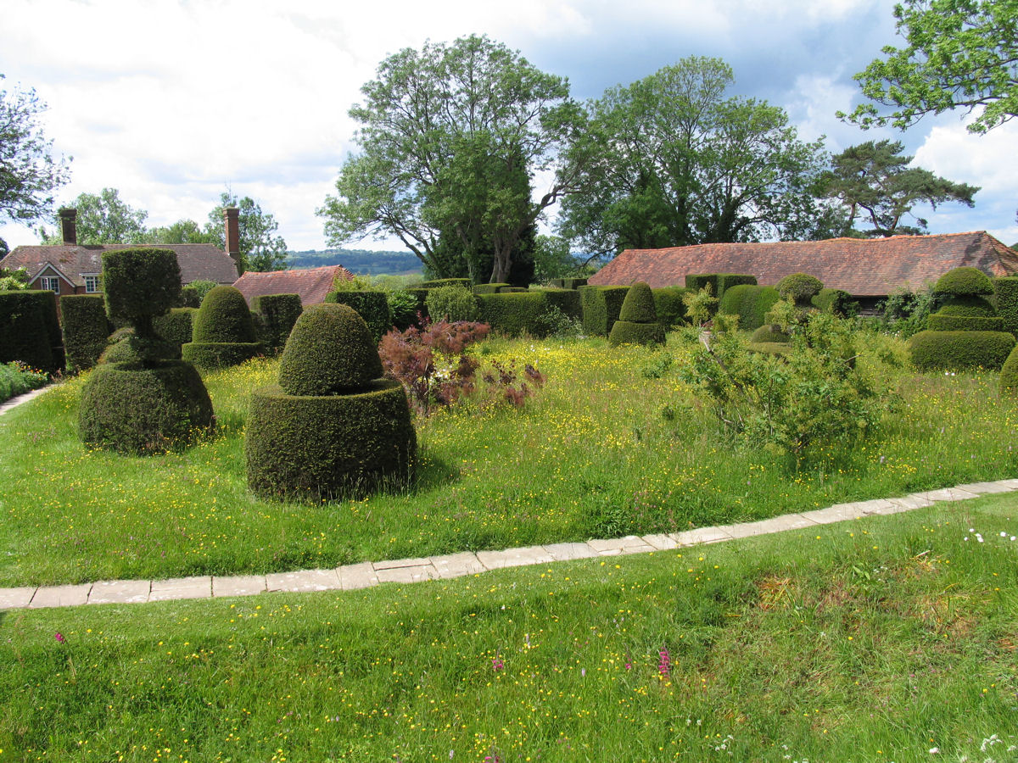
Notes:
Great Dixter

Slide 49
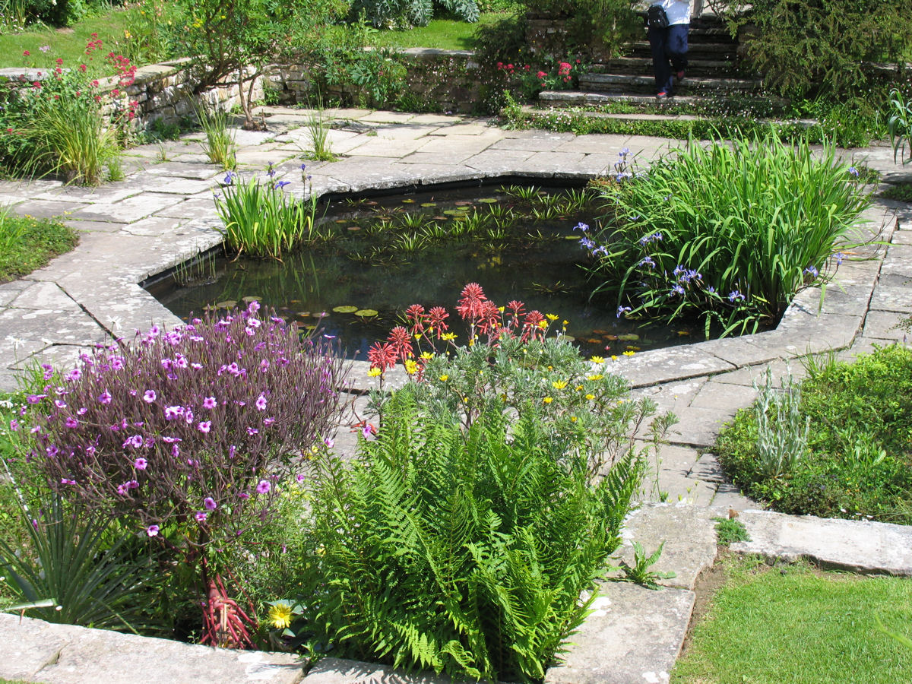
Notes:
Great Dixter

Slide 50
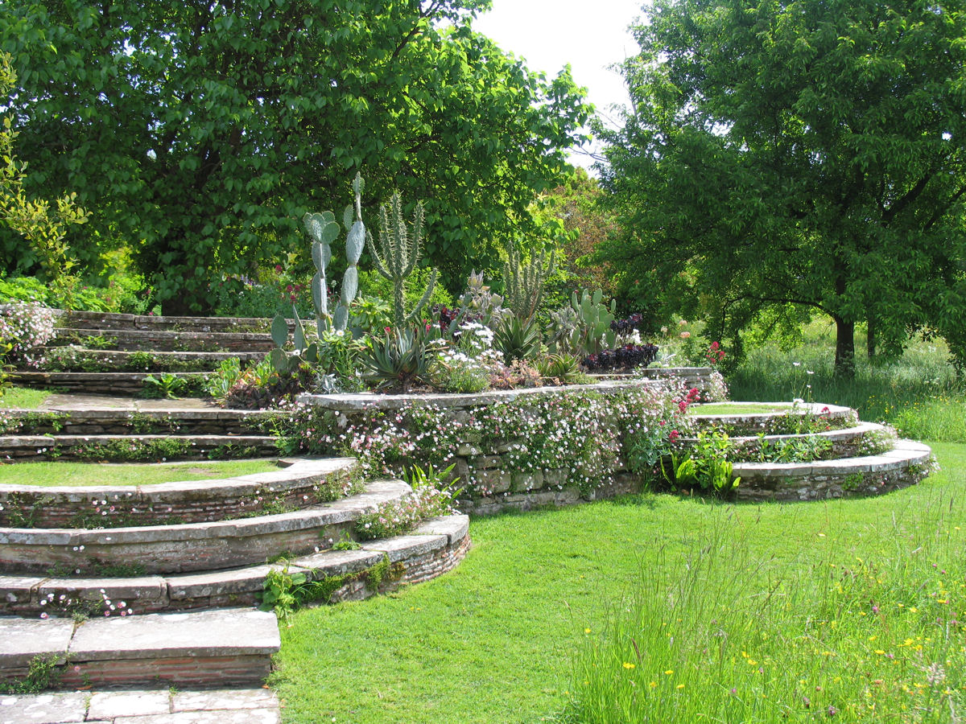
Notes:
Great Dixter

Slide 51
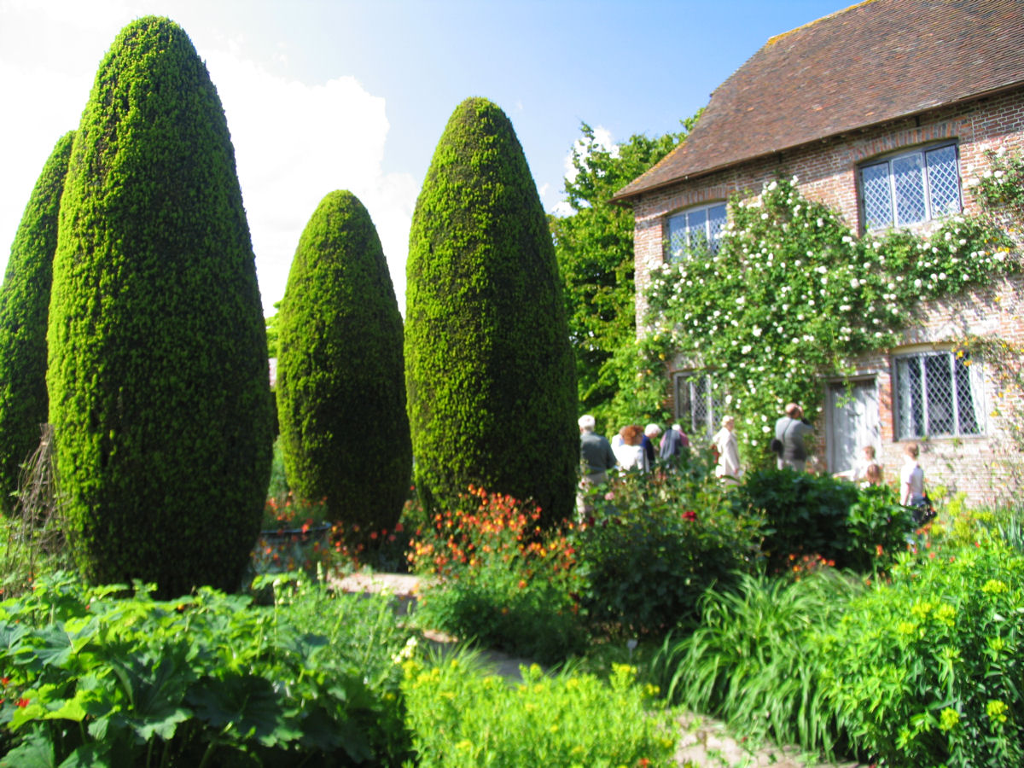
Notes:
Great Dixter

Slide 52
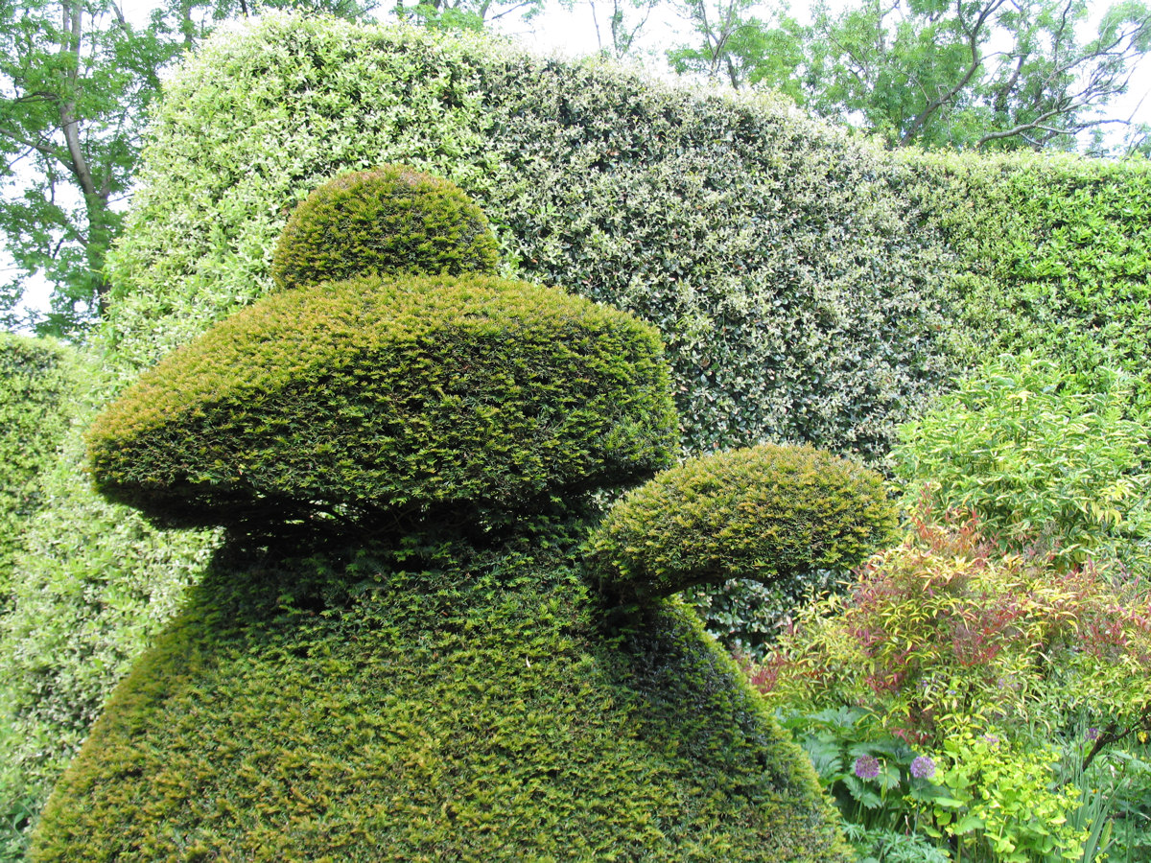
Notes:
Great Dixter

Slide 53
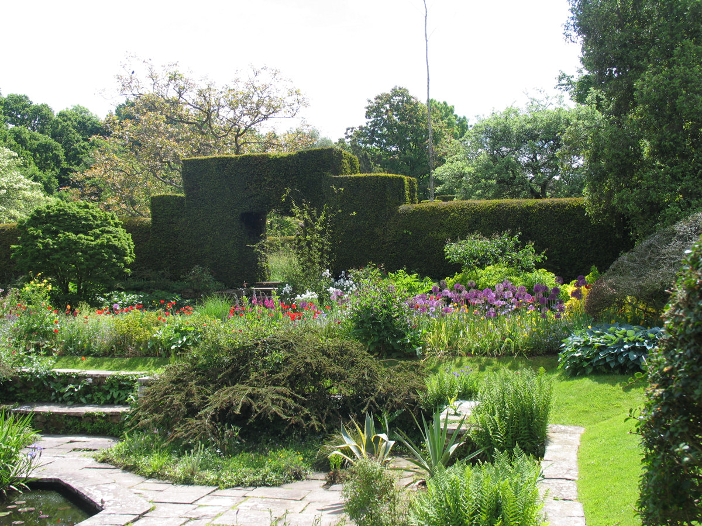
Notes:
Great Dixter

Slide 54
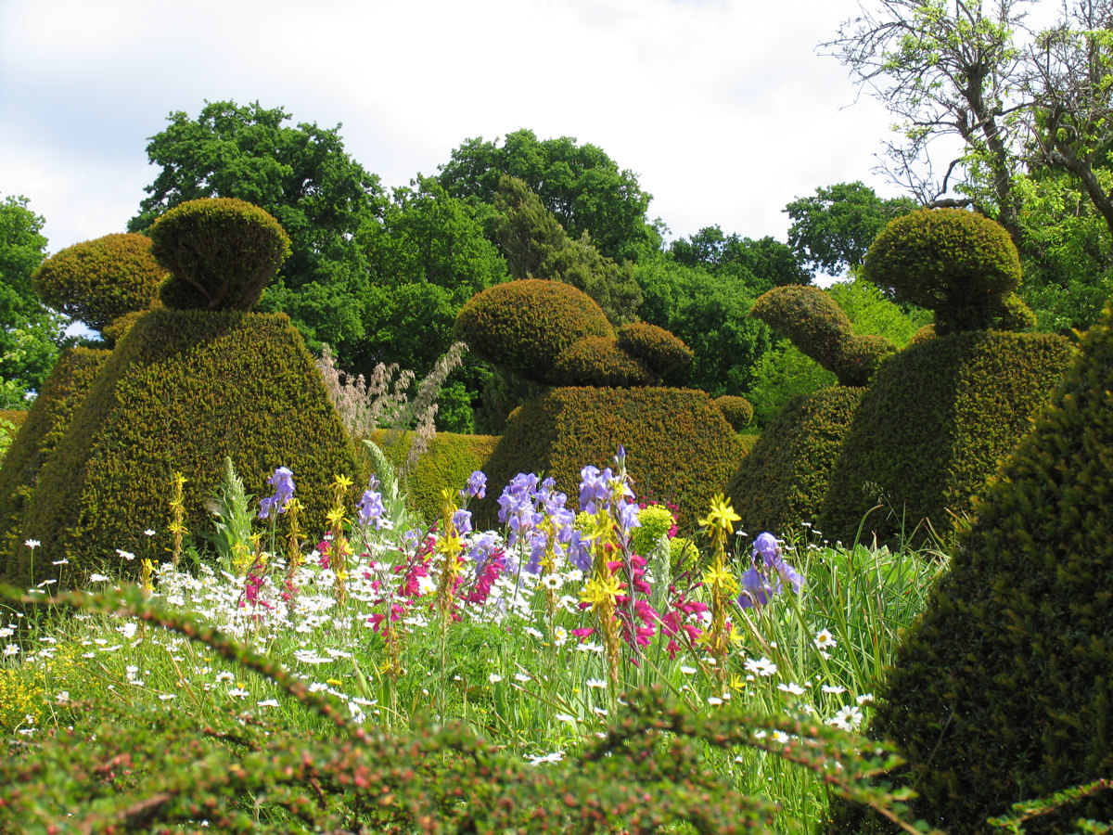
Notes:
Great Dixter

Slide 55

Notes:
Great Dixter

Slide 56

Notes:
Great Dixter

Slide 57

Notes:
Great Dixter

Slide 58

Notes:
Great Dixter

Slide 59

Notes:
Great Dixter

Slide 60
HATFIELD HOUSE
Es una casa de campo instalada en un gran parque al este de Hatfield en el condado de Herefordshire en Inglaterra.
La casa actual fue construida en 1661 por Robert Cecil, primer conde de Salisbury y Ministro del Rey Jacobo I, desde entonces ha sido residencia de la familia Cecil.
El parque estilo elizabetiano fue diseñado por Thomas Chandler, Salomón de Caus y John Tradescant.

Slide 61

Notes:
Hatfield House

Slide 62

Notes:
Hatfield House

Slide 63

Notes:
Hatfield House

Slide 64

Notes:
Hatfield House

Slide 65

Notes:
Hatfield House

Slide 66

Notes:
Hatfield House

Slide 67

Notes:
Hatfield House

Slide 68

Notes:
Hatfield House

Slide 69

Notes:
Hatfield House

Slide 70

Notes:
Hatfield House

Slide 71
HIGHWOOD ASH
El Grado II casa Highwood Ash en Highwood Colina abre sus jardines al público en la ayuda del norte de Londres Hospice.
Los jardines de 14.000m2 incluyen un lago y herbáceas fronteras.
Los visitantes pueden abastecerse de plantas de las camas y disfrutar de té y pasteles hechos en casa, con todas las ganancias destinadas al hospicio.
Penny Gluckstein, de 74 años, que ha estado cultivando el jardín de más de 45 años, fundó el grupo de apoyo de Mill Hill para el norte de Londres Hospice en 1989.

Slide 72

Notes:
Highwood Ash

Slide 73

Notes:
Highwood Ash

Slide 74

Notes:
Highwood Ash

Slide 75

Notes:
Highwood Ash

Slide 76

Notes:
Highwood Ash

Slide 77

Notes:
Highwood Ash

Slide 78

Notes:
Highwood Ash

Slide 79

Notes:
Highwood Ash

Slide 80

Notes:
Highwood Ash

Slide 81

Notes:
Highwood Ash

Slide 82

Notes:
Highwood Ash

Slide 83
HYDE HALL
Es uno de los cuatro jardines públicos administrado por la Royal Horticultural Society en el Reino Unido.
Tiene 144 has y se encuentra en el condado ingles de Essex, al este de Londres.
Fue fundado por la Sra. Robinson en el 1955.
En 1976 se constituyo la sociedad “ Hyde Hall Garden Trust “ que administro el jardín hasta que en 1993 se dono a la Royal Horticultural Society.

Slide 84

Notes:
Hyde Hall

Slide 85

Notes:
Hyde Hall

Slide 86

Notes:
Hyde Hall

Slide 87


Slide 88

Notes:
Hyde Hall

Slide 89

Notes:
Hyde Hall

Slide 90

Notes:
Hyde Hall

Slide 91

Notes:
Hyde Hall

Slide 92


Slide 93

Notes:
Hyde Hall

Slide 94

Notes:
Hyde Hall

Slide 95

Notes:
Hyde Hall

Slide 96

Notes:
Hyde Hall

Slide 97

Notes:
Hyde Hall

Slide 98

Notes:
Hyde Hall

Slide 99

Notes:
Hyde Hall

Slide 100


